Slide 1
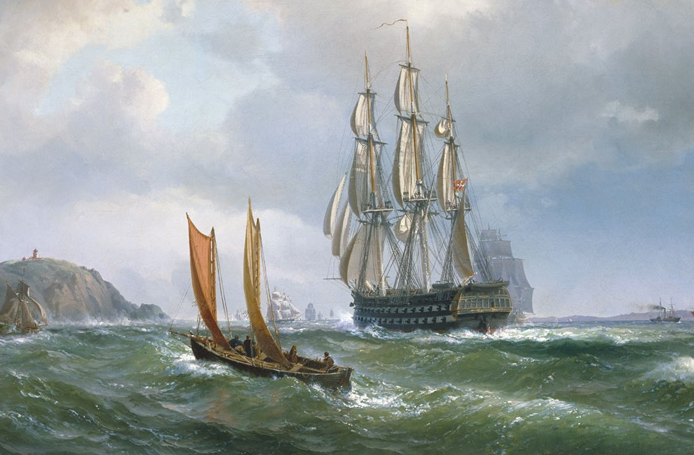
Blå danmarkshistorier Sejl og damp
Claus Frederiksen & Jesper Fischer, 2020. Columbus.

Slide 2
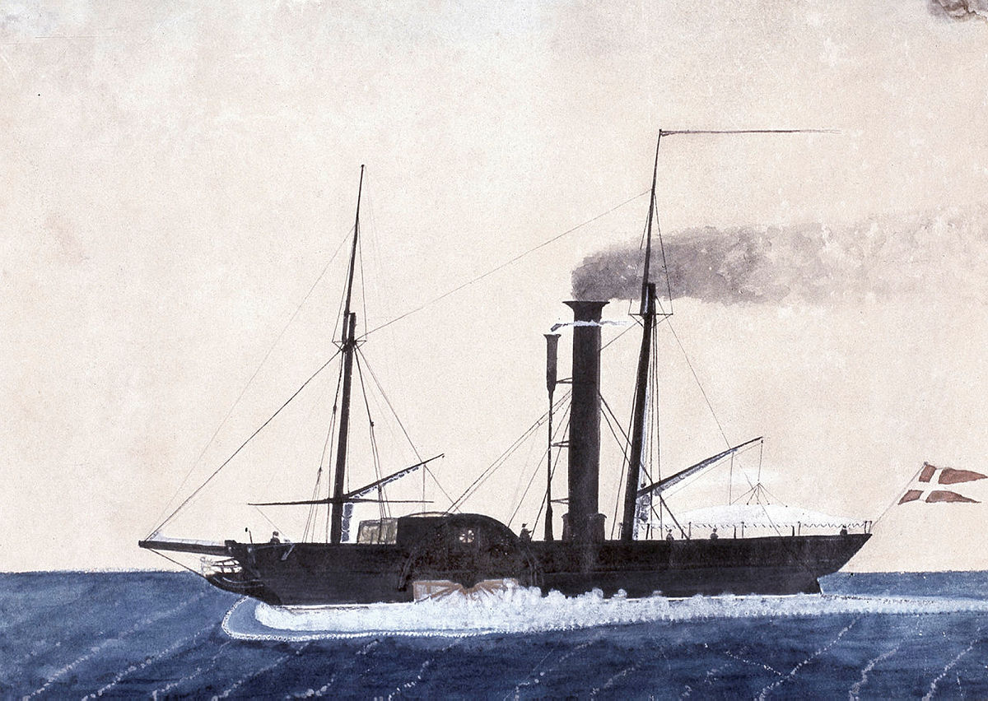
Blå danmarkshistorier Kapitel 3 – Sejl og damp modul 1
Dagens modul
Præsentation af formålet med forløbet
Billedeshow
Hvordan ser en sømand ud?
Besætninger
Notes:
Tegning af det første dampskib (hjuldamper) over Storebælt: Mercurius. Hjuldamperen var et postskib. Kunstner og årstal ukendt.

Slide 3
Blå danmarkshistorier Kapitel 3 – Sejl og damp
Formålet med forløbet
Danmark er en søfartsnation
Mange har et forhold til havet
Mange familier har været knyttet på den ene eller anden måde til søfarten. En eller to generationer tilbage er nok. Er der én i jeres familie som har arbejdet i et maritimt erhverv?
Mange vigtige begivenheder i danmarkshistorien tager sit udgangspunkt i søfarten eller kan afspejles i søfarten
Notes:
Danmark har været en søfartsnation siden vikingetiden. Det er ”lidt” glemt emne. Det har passet dårligt med landbrugshistorie/politisk historie (og til dels økonomisk historie). Vi er ikke kun en nation af bønder). Og søfart er global så det passer dårligt til nationalisme.
Hvis I går hjem og spørger om der er en sømand, havnearbejder, redder, shippingmand e.l. i familien. Måske bedsteforældre, så er sandsynligheden ret stor.
Og så søfartshistorier spændende::
Hvis man tidligere har kørt et forløb med blå danmarkshistorier kan dette slide hurtigt gennemgås.
Der er drabelige slag
Pirater
Handel med slavegjorte
Møder med fremmede folkeslag
Handel med eksotiske varer
Opdagelsesrejser
Fare og store vidder
Og så er der selvfølgelig alle de mere nære begivenheder
Sømandskoner der venter hjemme på nyt. Havnebyggerier der former danmarkskortet. Krige mod Sverige, mod England. Ubådskrig i danske farvande. Krigssejlere under verdenskrig. Og der er kendte TV-serier; Beha-familien på togt, Troels Kløvedals sejladser. Ja selv tidligere statsminister Lars Løkke har sejlet over Atlanterhavet i forbindelse med en reality.serie.

Slide 4
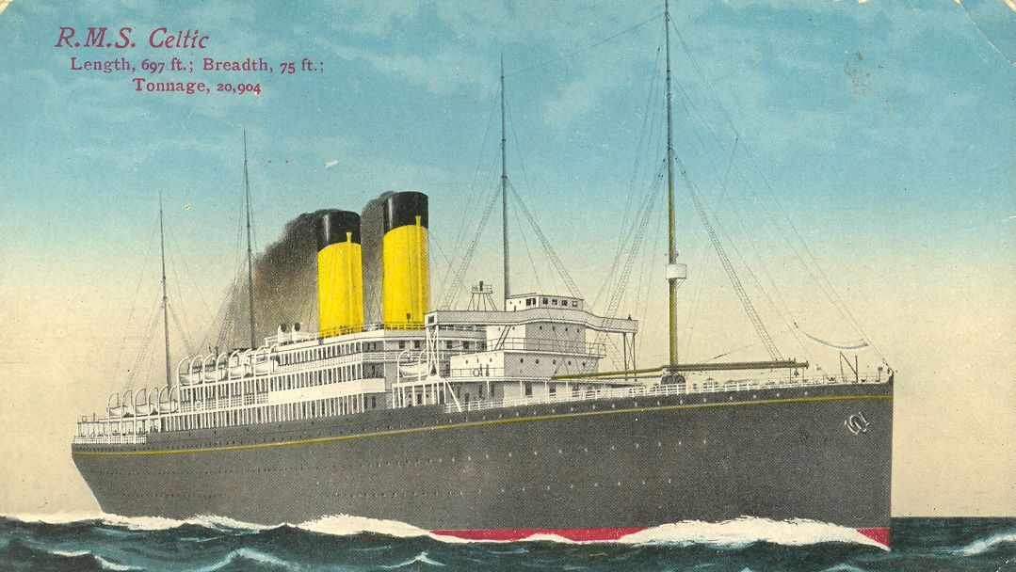
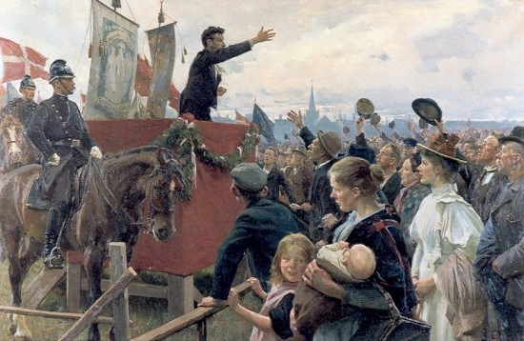

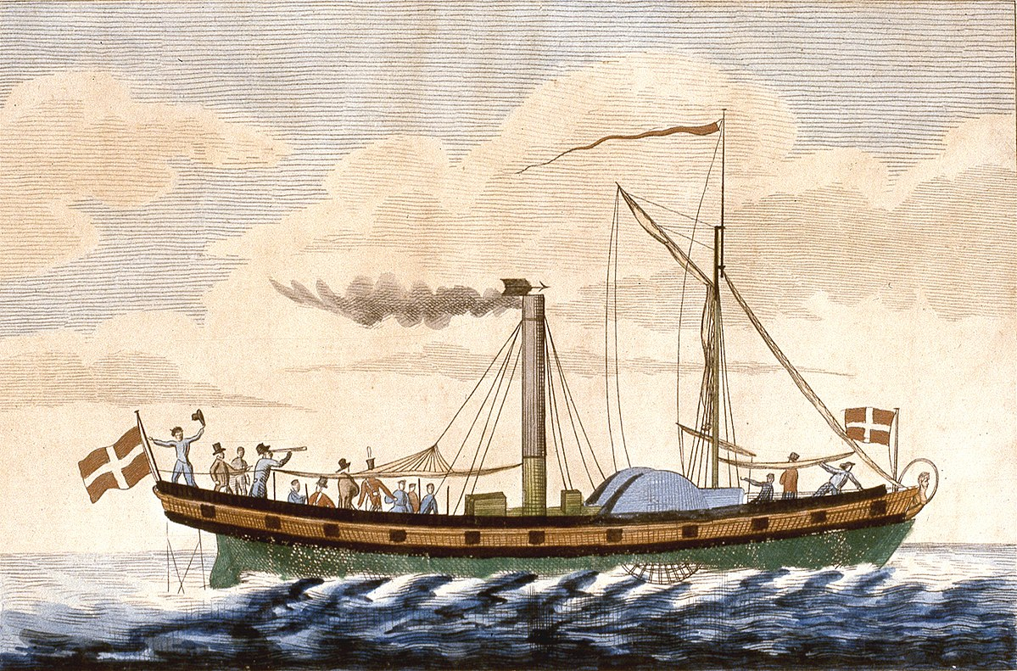
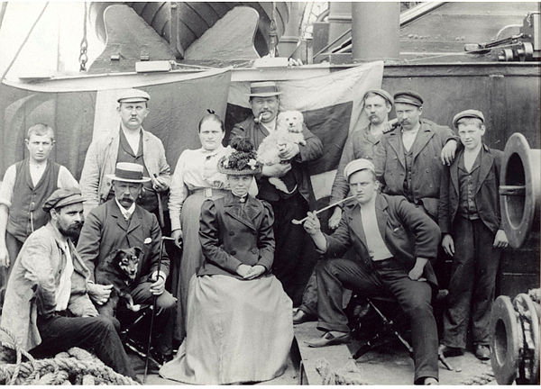
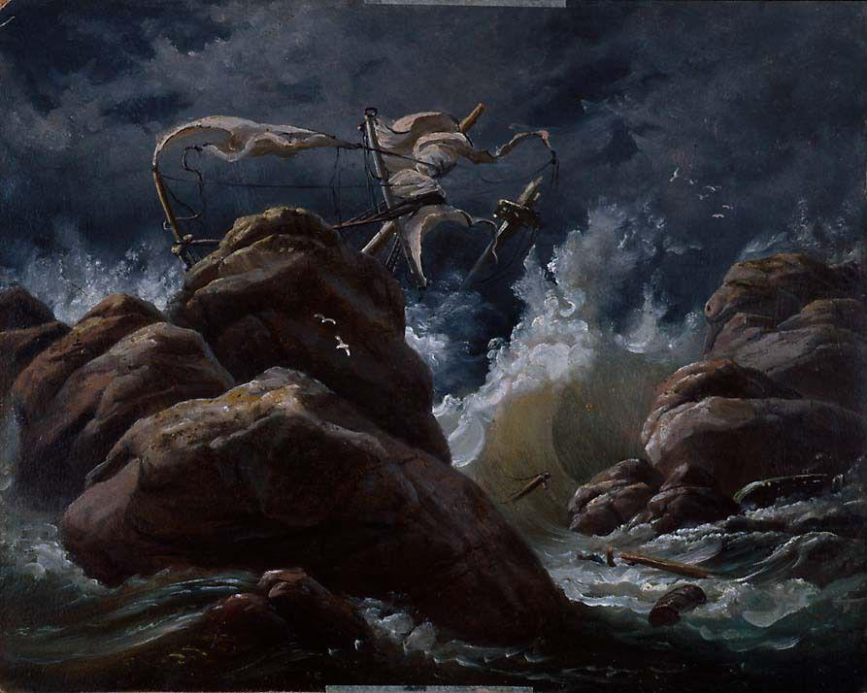
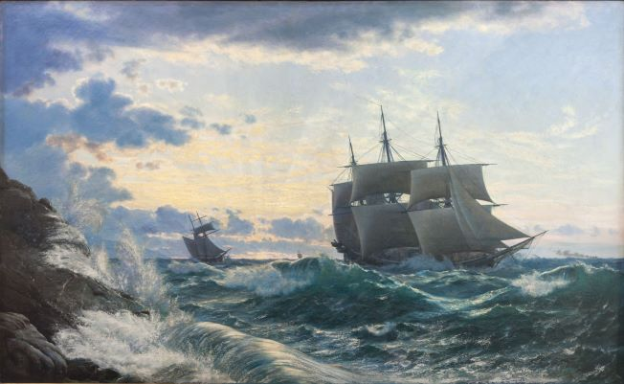
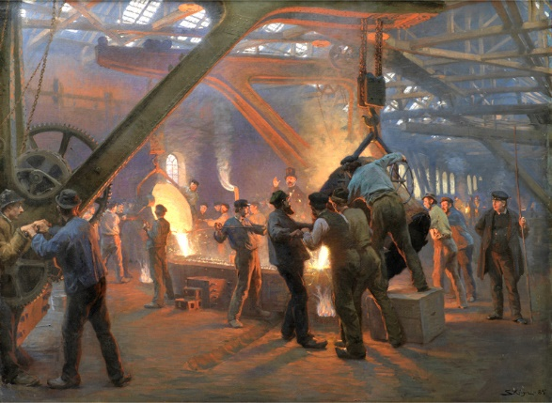
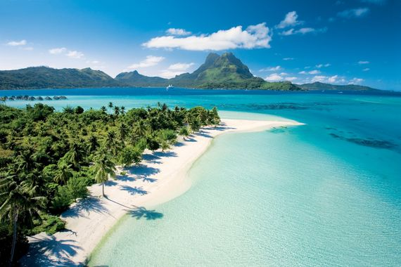
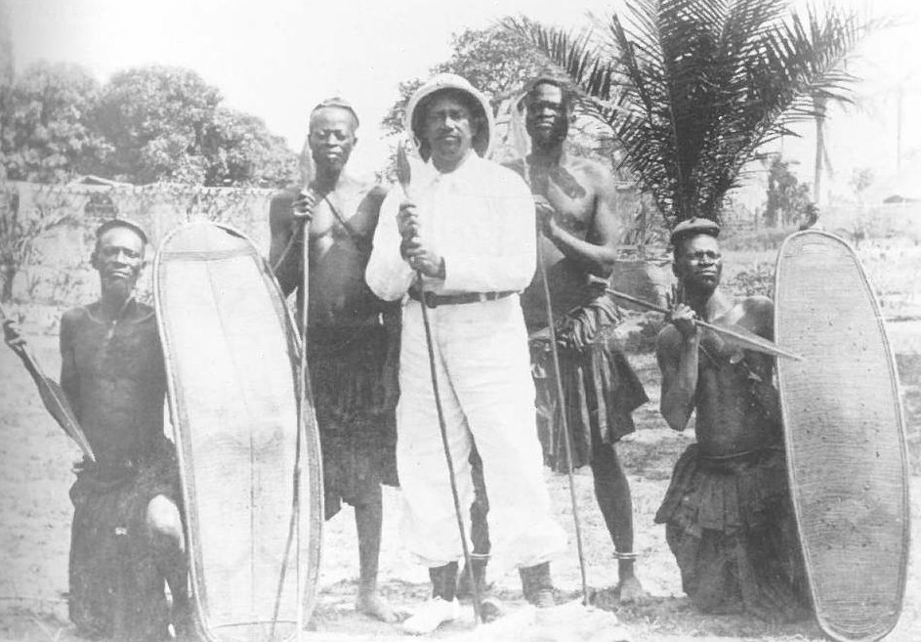
Blå danmarkshistorier Kapitel 3 – Sejl og damp
Notes:
Forløbet omhandler: Vovehalse i storm (Carl Rasmussen: Skibes om morgenen efter en storm klarer landet for sig), Besætningerne ombord på skibene (Foto af besætningen på S/S DAGMAR);. Skibbrud (Knud Baade: Shipwreck 1839); Fortællinger fra eksotiske himmelstrøg (foto fra Fransk Polynesien); Dampskibenes indtog - Danmarks første dampskib: Caledonia (tegning af Vilhelm Østergaard 1897); Den først bølge af Industrialisering, skibsværfter (P.S. Krøyer - B&W jernstøberi 1821); Arbejdskampe på land og til ”vands” (Erik Henningsen – En agitator (1899); Mærsk-rederiets ”spæde” start” (Mærsk-logo);. Danske i Kong Leopolds tjeneste i Congo (Foto af hvid mand blandt congolesiske krigere). Emigration til USA (Postkort af Atlanterhavsdamperen Celtic ca. 1902)

Slide 5
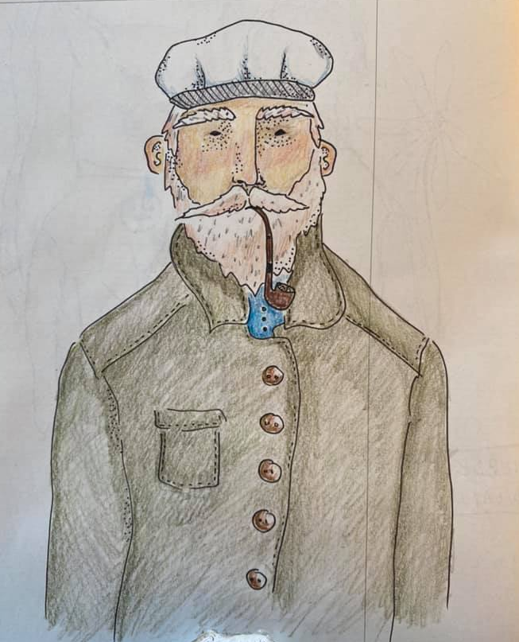
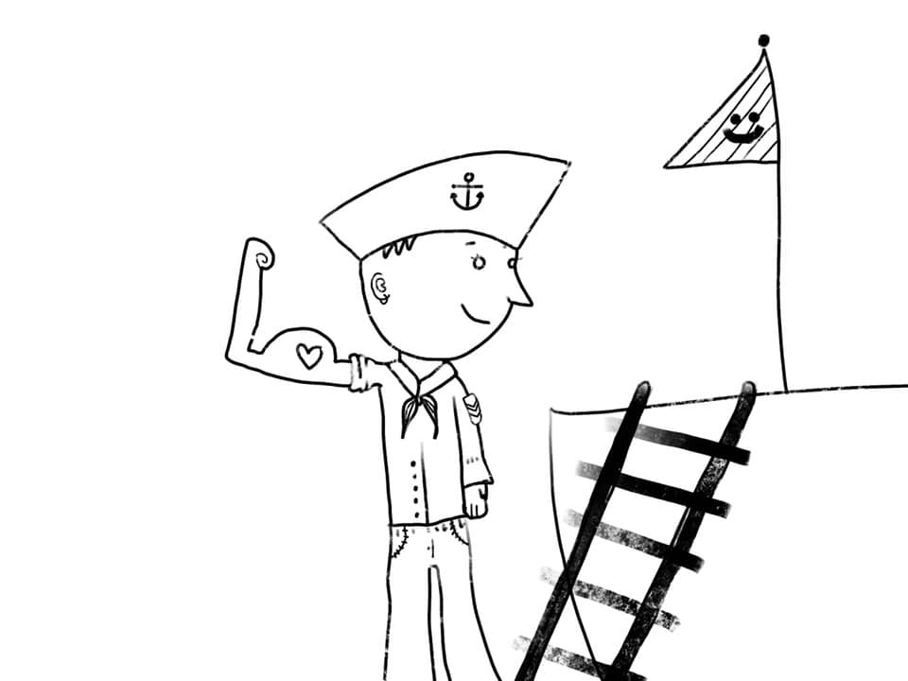
Blå danmarkshistorier Kapitel 3 – Sejl og damp
Tegn en sømand
Notes:
Remedieringsopgave 6.1 - Tegn en sømand. Lad helst eleverne tegne i hånden, men et tegneprogram kan også gå.
Alle ved, hvordan en sømand ser ud. Eller rettere sagt, så har vi alle sammen vores egen forestilling om en rigtig sømand. Så tegn en sømand som du forestiller ham.
Hvordan ser han ud?
Hvilke karakteristika har han?
Hvad kan han, og hvad kan han ikke?
To autentiske☺ elevtegninger af en sømand.

Slide 6
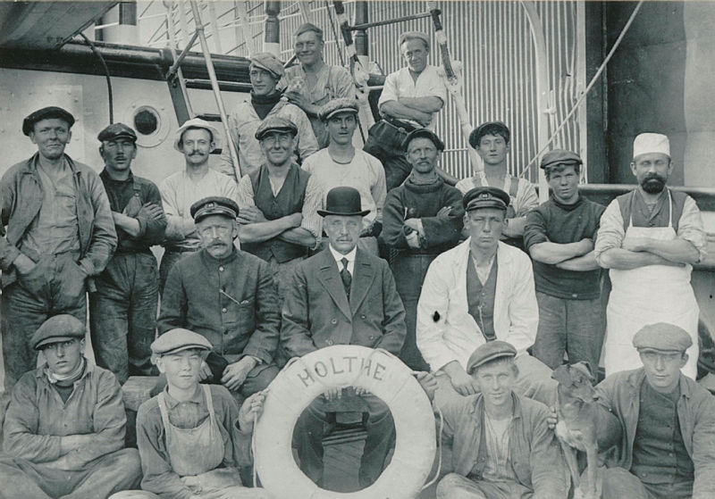
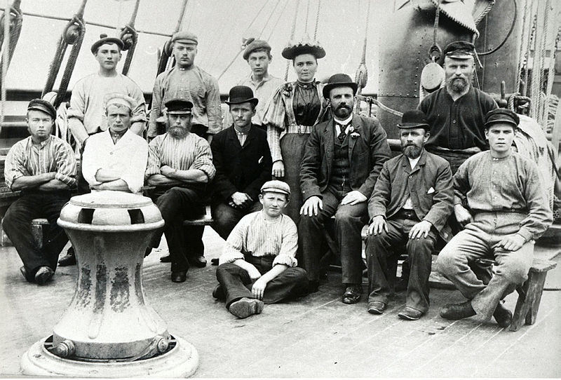
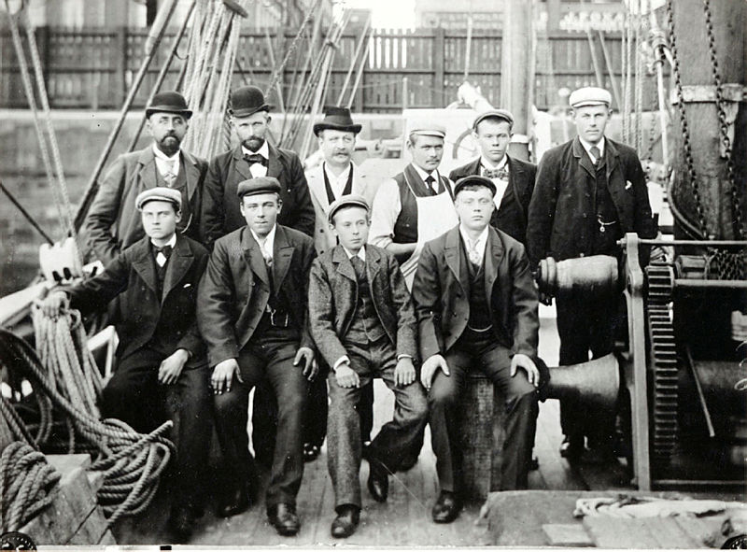
Blå danmarkshistorier Kapitel 3 – Sejl og damp
Skibsfotografier
Notes:
Opgaven: øvelsesopgave 3.20: Skibsfotografier handler også om at ”vække” elevernes forforståelse og deres fantasi og kreativitet., Gennemgå fotografierne en efter en i plenum.
Fotografierne er: Besætningen på barkskibet, WATERFOX af København, omkring år 1900; Barkskibet, MARY JOSÈ af Fanø. Fotograferet på Azorerne omkring 1895-1900; Barkskibet HOLTHE af Odense, bygget 1890;
: Det var ikke unormalt, at besætninger fik taget et billede inden de sejlede afsted, når de kom hjem eller hvis de fik muligheden undervejs. Kig på billedet og forsøg som minimum at beskrive personerne:
Hvor gamle er de?
Hvad laver de ombord?
Er de på vej afsted, eller er de lige ankommet til København?
Hvilket tøj har de på?
Hvem er kaptajnen?
Er rederen med ombord?
Er der et tydeligt hierarki?

Slide 7
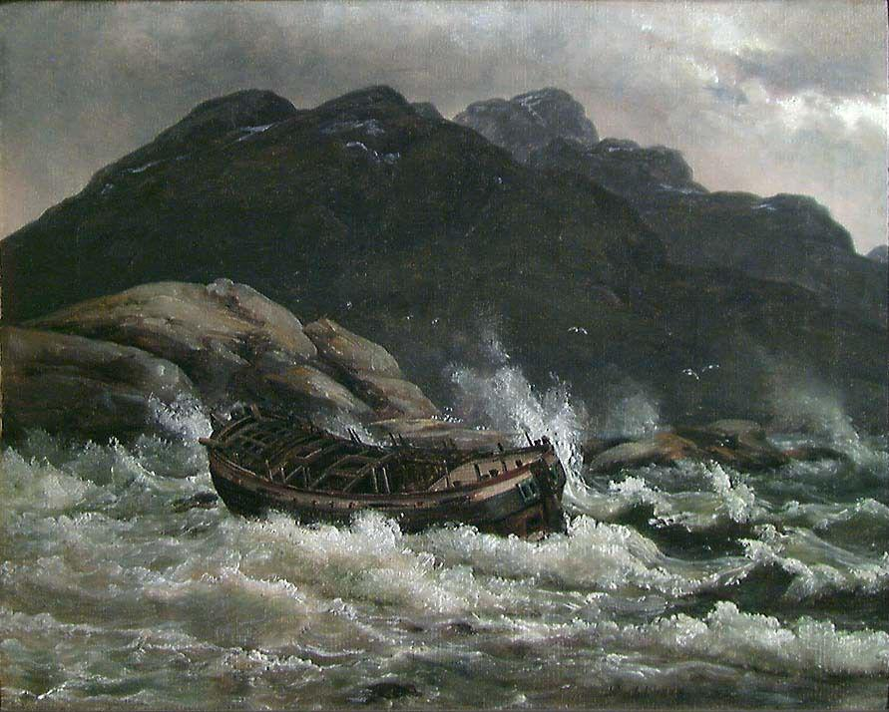
Blå danmarkshistorier Kapitel 3 – Sejl og damp
Hans Peter Thomsens skibbrud
Øland 1876
Snestorm
Mere end 10 timers kamp
Mere end 5 timer i åben redningsbåd, klamrende til skibet
Indkvartering hos lokale bønder
Notes:
Øvelsesopgave 3.8: Skibbrud.
Der er nok ikke tid til at lave opgaven i modulet, men præsentér opgaven og sæt eleverne til at læse beretningen. Lad dem læse individuelt. På bogens hjemmeside er et uddrag fra Hans Peter Thomsens dagbog; https://forlagetcolumbus.dk/boeger/historie/blaa-danmarkshistorier/kapitel-3-soeens-folk/oevelsesopgaver/
Her beretter han om sin sejlads med skonnertbriggen Cesarewna i Østersøen nær Ølands sydkyst i november 1876.
Maleriet er: Johan Christian Dahl: Skipsvrak ved den norske kyst (1829)

Slide 8
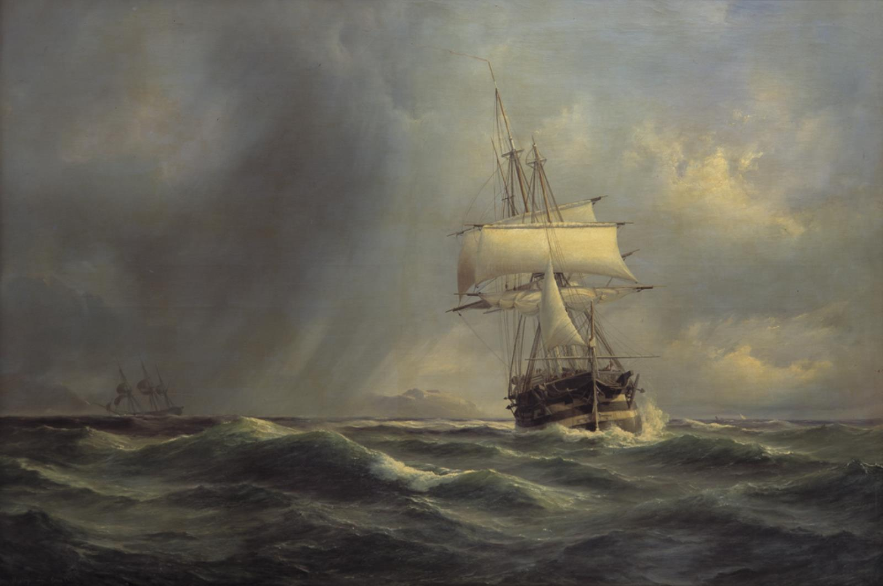
Blå danmarkshistorier Kapitel 3 – Sejl og damp
Opsamling:
Hvad går forløbet ud på?
Hvad er formålet med forløbet?
Hvad skal vi beskæftige os med?
Hvad har vi lavet i dag og hvad har vi lært?
Notes:
Maleriet er: Anton Melbye – Marine (1851).
Hvis der er tid i overskud, kan klassen gå i gang med at læse: Øvelsesopgave 3.11: Medrejsende hustruer eller øvelsesopgave 3.8: Skibbrud.

Slide 9
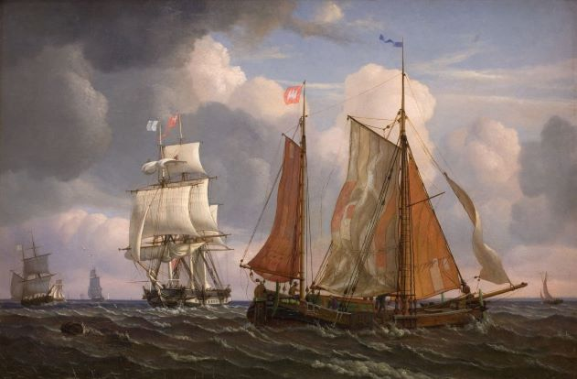
Blå danmarkshistorier Kapitel 3 – Sejl Modul 2
Dagens modul
Hvem var H.P. Thomsen
Opsamling fra sidst
Remediering
Skibbrud
Twitter
Medrejsende hustruer
Notes:
Maleriet er: Adolph Friedrich Vollmer: Sejlende og krydsende skibe Øresund(1832).

Slide 10
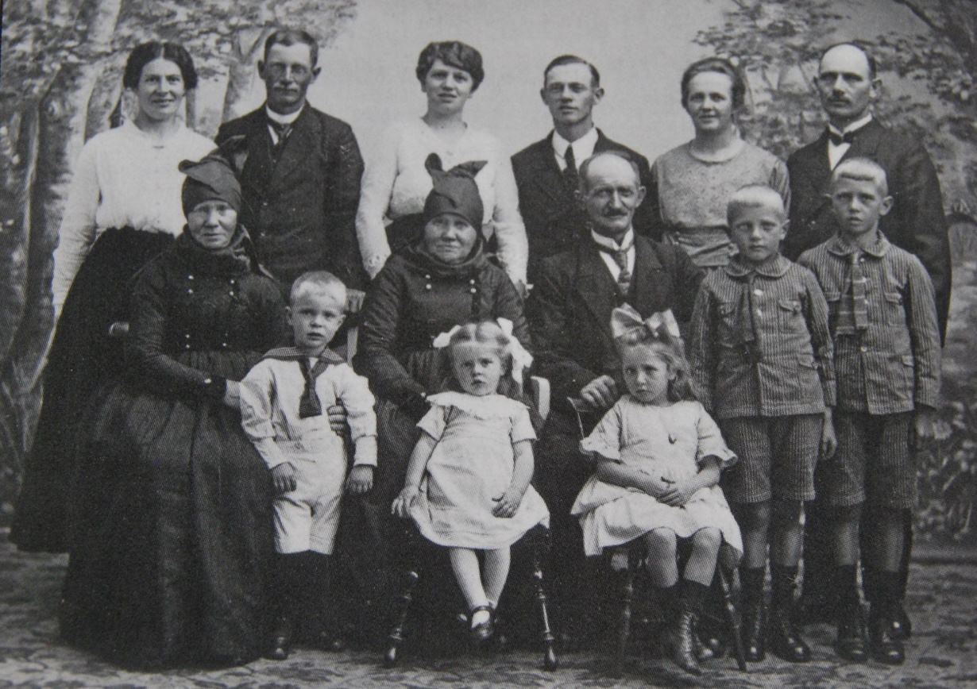
Blå danmarkshistorier Kapitel 3 – Sejl
Hans Peter Thomsen
Hvem var han?
Hvad oplevede han som sømand?
Hvor sejlede han hen?
Hvad sejlede han med?
Hvorfor er han relevant at beskæftige sig med?
Notes:
Ud fra dagens lektie i blå danmarkshistorier (s. 58-60) stilles spørgsmål i plenum.
Familiefoto af H.P. Thomsen og familie (H.P. Thomsen sidder på midterste række)

Slide 11
Blå danmarkshistorier Kapitel 3 – Sejl
Opsummering fra sidste modul
Hans Peter Thomsens skibbrud
Øland 1876
Snestorm
Mere end 10 timers kamp
Mere end 5 timer i åben redningsbåd, klamrende til skibet
Indkvartering hos lokale bønder
Notes:
Øvelsesopgave 3.8: Skibbrud. – Opsummering – Eleverne har læst opgaven. (Der skal altså ikke bruges lang tid på opsummeringen).
Maleriet er: Johan Christian Dahl: Skipsvrak ved den norske kyst (1829)

Slide 12
Blå danmarkshistorier Kapitel 3 – Sejl
Remediering
Materiale bearbejdes i et nyt medie.
Direkte remediering
Reform
Adaption
Fortætte, forvandle og fortolke
Notes:
Remediering er et fagudtryk for en tekst, billede, lyd eller andet materiale, flyttes fra en genre til en anden, fra et medie til et andet. Den nye genre eller det nye medie kan give mulighed for nye måder at fremlægge stoffet på. En remediering kan være som:
Direkte remediering – her overføres indholdet uden ændringer, fx når en sang fra en analog lp, der overføres på en digital cd eller en streamingstjeneste.
Remediering som reform – her omformes indholdet i overensstemmelse med de muligheder, som det nye medie rummer. Fx når en bog filmatiseres eller når en historie omskabes til fx en tegneserie.
Adaption betyder at en tekst, billede, lyd eller andet materiale omformes for at tilpasse sig nye tider og nye læsere. En adaptation kan både forenkle, fortætte eller forvandle materialet:
At fortætte materialet betyder, at man koncentrerer sig om særlige dele.
At forvandle materialet betyder at man flytter det over i en ny ramme, fx en eventyrramme.
At fortolke materialet betyder, at man vinkler anderledes, så læseren får mulighed for at opleve og forstå på nye måder.

Slide 13
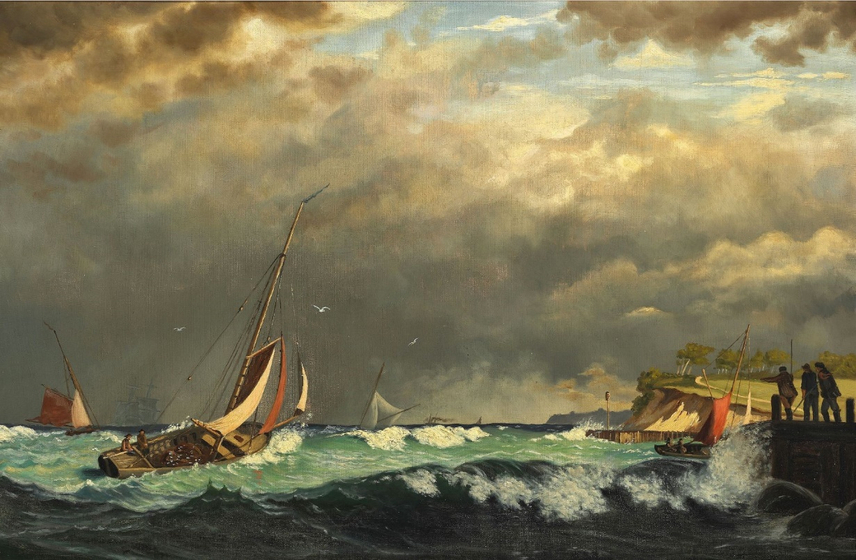
Blå danmarkshistorier Kapitel 3 – Sejl
Hvilken funktion ønsker du, at tweetet skal opfylde?
Hvad ønsker du at fremhæve?
Er der evt. noget, du vil udelade?
Hvordan kan du være tro mod H.P.Thomsens beretning og måske alligevel digte videre på den/udfylde blanke steder?
Notes:
Øvelsesopgave 3.8: Skibbrud. https://forlagetcolumbus.dk/boeger/historie/blaa-danmarkshistorier/kapitel-3-soeens-folk/oevelsesopgaver/
Øvelsen er tænkt som gruppearbejde, men kan også fungere individuelt (så skal man bare ikke lade alle fremlægge (slide 14).
På baggrund af beretningen skal du sætte dig i H.P. Thomsens sted og fortælle din familie hjemme på Fanø om dine oplevelser. Eneste kommunikationsmulighed er et Twitter tweet, hvor du max må bruge 280 tegn. Inden du skriver dit tweet, bør du som minimum overveje følgende:
Hvilken funktion ønsker du, at tweetet skal opfylde?
Hvad ønsker du at fremhæve?
Er der evt. noget, du vil udelade?
Hvordan kan du være tro mod H.P.Thomsens beretning og måske alligevel digte videre på den/udfylde blanke steder?
Maleriet er: Carl Rasmussen: Sejlbåd i havnen under et stormvejr (ukendt årstal)

Slide 14
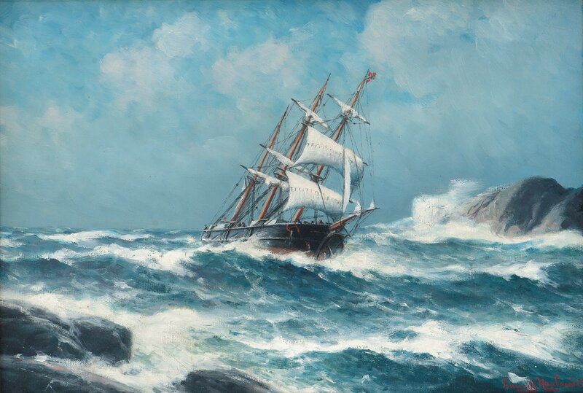

Blå danmarkshistorier Kapitel 3 – Sejl
Hvordan lyder jeres: ”tweets”?
Notes:
Lauritz Haaland: Seilskute mellom klipper(1923).
Lad alle grupper fremlægge deres tweet.

Slide 15
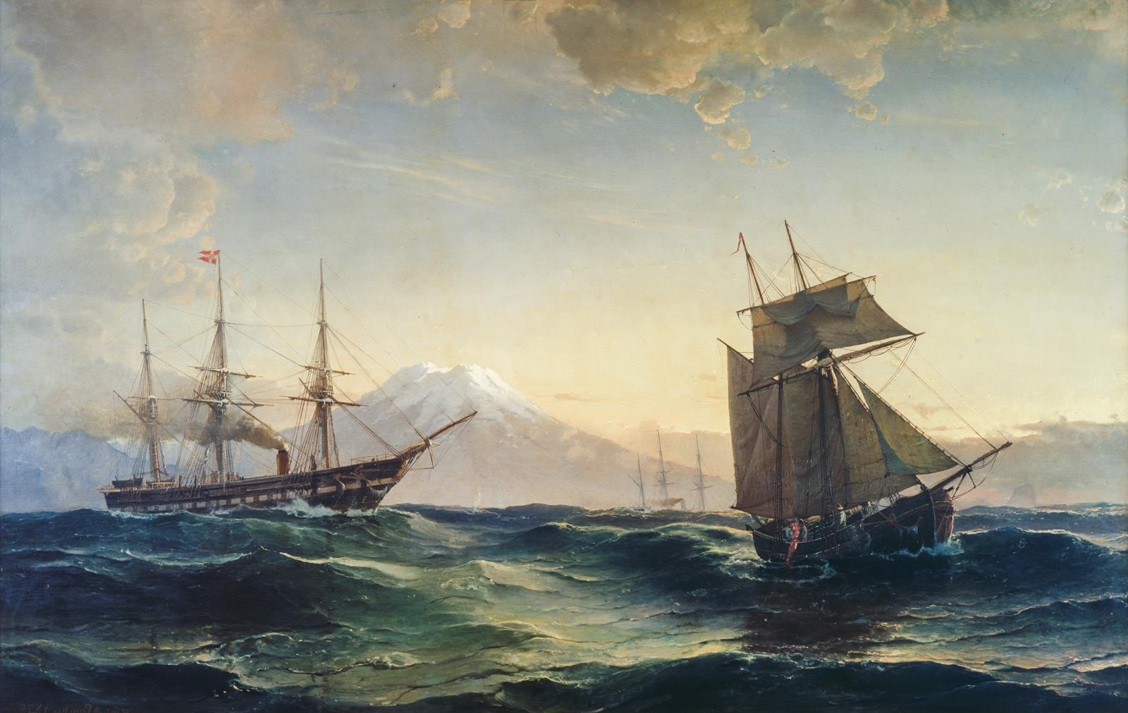
Blå danmarkshistorier Kapitel 3 – Sejl
Medrejsende hustruer
Anne Nielsen sejlede med sin mand Thomas Nielsen og deres fælles børn
Tre rejser i 1891-1898
Sejlede i hele verden
Fødte undervejs
Mistede børn undervejs
Notes:
Øvelsesopgave 3.11: Medrejsende hustruer. https://forlagetcolumbus.dk/fileadmin/user_upload/Anna_Nielsen.pdf
Fanø-kaptajnskonen, Anna Nielsens dagbøger fra tre rejser med hendes mand (Thomas Nielsen) og børn i årene 1891-98 giver et lidt andet billede af livet til søs end de normale beretninger fra søfolkene. Anna sejlede med sin mand i den tids typiske langfarter. Anna Nielsen, der var kaptajnsdatter fra Nordby, tog efter sit bryllup i 1880 adskillige gange ud til store havnebyer for at følge sin mand på sejladser. De sidste rejser varede mellem et og tre år, og hun havde antagelig oftest sin hastigt voksende børneflok med. Anna Nielsen førte dagbog i sammenfattende form. Undervejs fødte hun fire piger og mistede en lille søn og en nyfødt datter. Den 11. april, 1892, sejlede hun med skibet HALNAKER fra London. På det tidspunkt var hun fyldt 34 år og havde seks børn med.
Gruppearbejde. Lad eleverne besvare følgende spørgsmål:
Brug informationerne i kilden og googlemaps til at kortlægge hendes rejser.
Hvad er det for nogle varer, som er med i lasten på de skiftende rejser?
Hvilke oplevelser beretter hendes dagbog omkring?
Hvad kan dagbogsoptegnelserne fortælle os om Anna Nielsen som person og hendes karakter?
Hvad kan kilden gøres os klogere på?
Lad eleverne bruge ca. 30 min. på arbejdet med kilden.
Maleriet er: C.F. Sørensen - Under Island (1878)

Slide 16
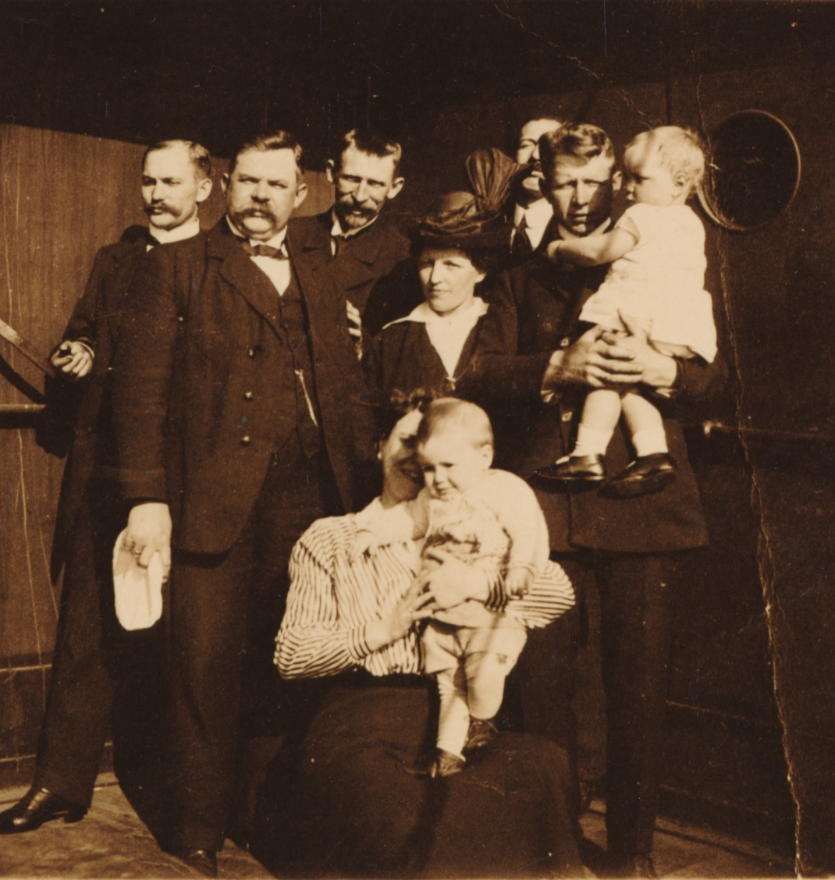
Blå danmarkshistorier Kapitel 3 – Sejl
Besvarelser af:
Hvor sejlede hun hen?
Hvilke varer blev fragtet?
Iøjnefaldende oplevelser?
Hvordan var Anna Nielsen?
Hvad kan kilden gøre os klogere på?
Notes:
Besvarelse af Øvelsesopgave 3.11: Medrejsende hustruer. https://forlagetcolumbus.dk/fileadmin/user_upload/Anna_Nielsen.pdf
Gruppearbejde. Lad eleverne besvare følgende spørgsmål:
Brug informationerne i kilden og googlemaps til at kortlægge hendes rejser.
Hvad er det for nogle varer, som er med i lasten på de skiftende rejser?
Hvilke oplevelser beretter hendes dagbog omkring?
Hvad kan dagbogsoptegnelserne fortælle os om Anna Nielsen som person og hendes karakter?
Hvad kan kilden gøres os klogere på?
Fotografiet er ikke Anna Nielsen og familien, men fra et andet skib med flere medrejsende hustruer.

Slide 17
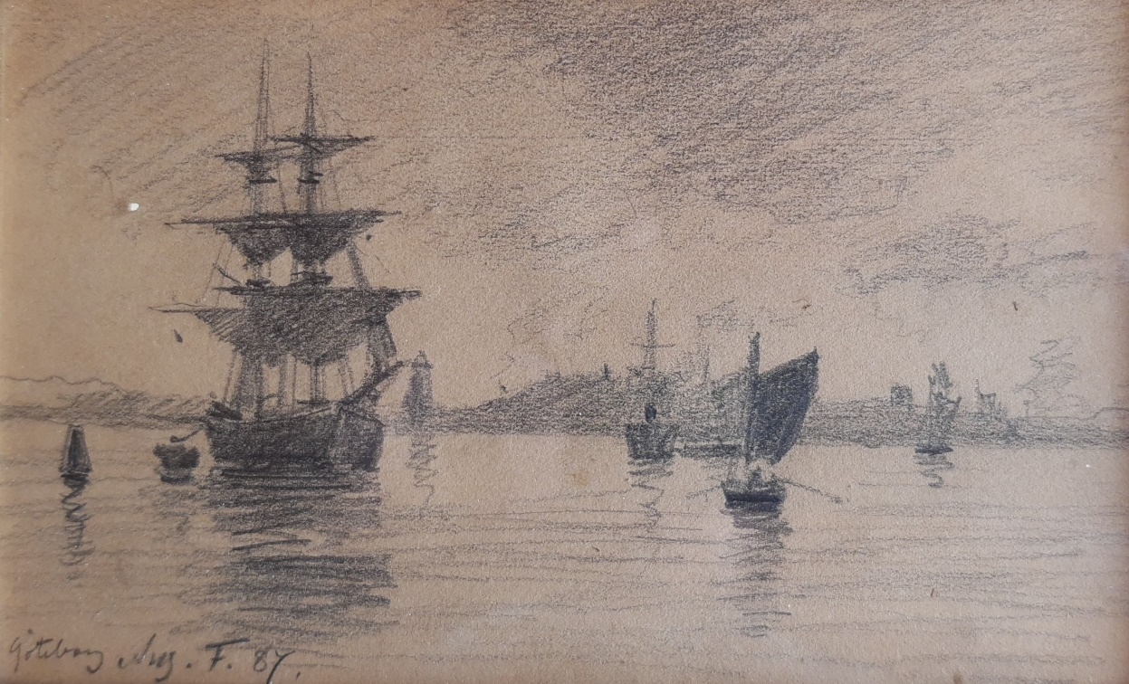
Blå danmarkshistorier Kapitel 3 – Sejl
Hvad har vi lært i dag om:
H. P. Thomsen
Skibbrud
Medrejsende hustruer
Sejlskibenes betydning
Søfartens betydning i 1800-tallet
Notes:
Kultegning af August Fischer: Göteborg (1884)

Slide 18
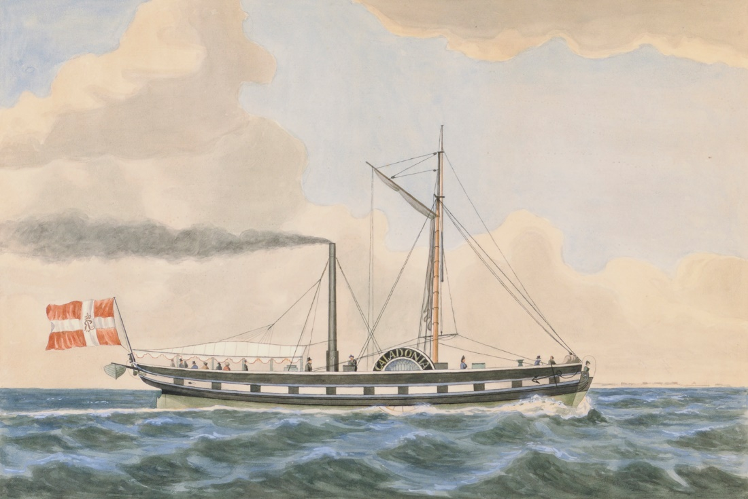
Blå danmarkshistorier Kapitel 3 – Sejl og damp Modul 3
Dagens modul
Dagens lektie
H.P. Thomsens kulturmøder
H.C. Andersen og Caledonia
Opsamling
Notes:
Maleri af Caledonia. Ukendt maler og årstal.

Slide 19
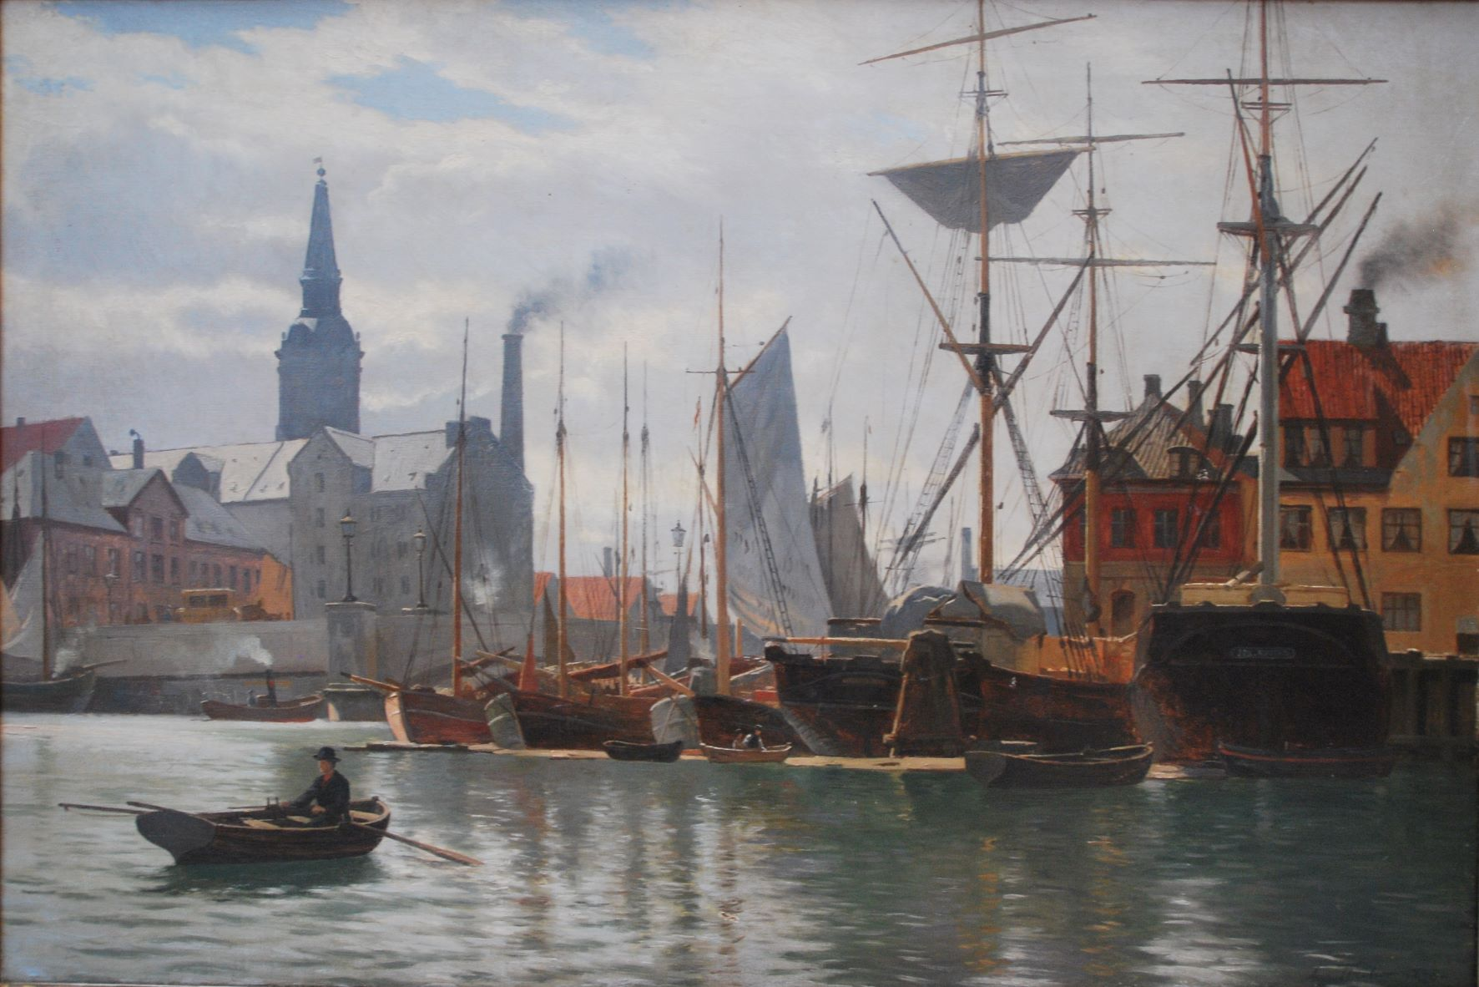
Blå danmarkshistorier Kapitel 3 – Sejl og damp
Tjek på lektien
3.1: Hvilke produkter?
3.2: Maritimt miljø?
3.3: Årsager til dampskibenes succes
Notes:
Tjek-på-lektien 3.1, 3.2, 3.3. Giv eleverne 5 min. til at navigere i spørgsmålene, og lad dem så besvare spørgsmålene i plenum.
Opgave 3.1: Hvilke produkter?
Hvilke af følgende varer udgjorde størstedelen af samhandlen mellem Storbritannien og Danmark i slutningen af 1800-tallet?
Medicin
Korn
Uld
Kul
Industriredskaber
Gummi
Smør
Blomster
Bacon
Æg
Opgave 3.2: Maritimt miljø?
Hvilke provinsbyer var i starten af 1900-tallet stadig maritime centre?
København
Slagelse
Esbjerg
Dragør
Århus
Fanø
Ålborg
Marstal
Svendborg
Rudkøbing
Opgave 3.3: Årsager til dampskibenes succes
Fra 1870’erne og frem vinder dampskibene i stigende grad frem på bekostning af sejlskibene. Hvilke konkurrencemæssige fordele havde dampskibene?
De var billigere
De var hurtigere
De kunne sejle i modvind
Sejladsen var nemmere at planlægge
De var mindre og kunne nemmere komme ind i primitive havne
De var nemmere at manøvrere
Der var store kulforekomster overalt i Danmark
https://forlagetcolumbus.dk/boeger/historie/blaa-danmarkshistorier/kapitel-3-soeens-folk/tjek-paa-lektien/
Maleri: August Fischer: Københavns Havn (1885)

Slide 20
Blå danmarkshistorier Kapitel 3 – Sejl og damp
Hvem var Hans Peter Thomsen?
Notes:
Repetition af H.P. Thomsen, som blev præsenteret af i modul 2 (slide 10)
Familiefoto af H.P. Thomsen og familie (H.P. Thomsen sidder på midterste række)

Slide 21
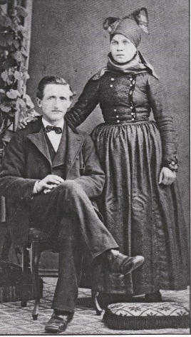
Blå danmarkshistorier Kapitel 3 – Sejl og damp
H.P. Thomsens dagbøger
Årsager til at føre dagbog?
Hvor godt et øjenvidne er H.P. Thomsen?
Hvordan er beskrivelserne af de indfødte i Polynesien?
Hvad med H.P. Thomsen?
Hvad kan kilden gøre os klogere på?
Notes:
Øvelsesopgave: 6.2: H.P. Thomsens kulturmøder: https://forlagetcolumbus.dk/fileadmin/user_upload/Uddrag_af_H.P._Thomsens.pdf
Gruppearbejde. Lad eleverne begynde med at læse kilden. Dernæst skal de besvare spørgsmålene
H.P. Thomsen, var sømand i mere end fire årtier og sejlede overalt i verden. Her er uddrag fra hans dagbog, da han er 39 år og skibsfører på skonnerten Lemvig, som sejler i trampfart bl.a. mellem de polynesiske øer i Stillehavet og til Europa.
Lad klassen arbejde i grupper med uddraget af H.P. Thomsens dagbog.
Hvilke grunde kan der være til at H.P Thomsen førte dagbog?
Vurder ud fra hans iagttagelser og beskrivelser, hvor godt et øjenvidne han er?
Hvad kan vi lære om de indfødte i Polynesien ud fra hans beskrivelser?
Hvad kan vi lære om H. P. Thomsen ud fra hans beskrivelser af de indfødte og deres kultur?
Hvad kan kilden gøre os klogere på?
Foto af H.P. Thomsen og Ane Kathrine Mortensen da de blev forlovet, 1881

Slide 22
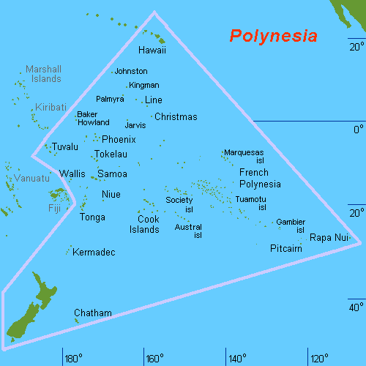
Blå danmarkshistorier Kapitel 3 – Sejl og damp
Hvad har I fundet ud af om H.P. Thomsen og kulturmøderne?
Notes:
Gennemgang af gruppernes besvarelser.
Kort over Polynesien

Slide 23
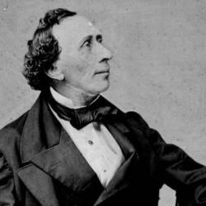
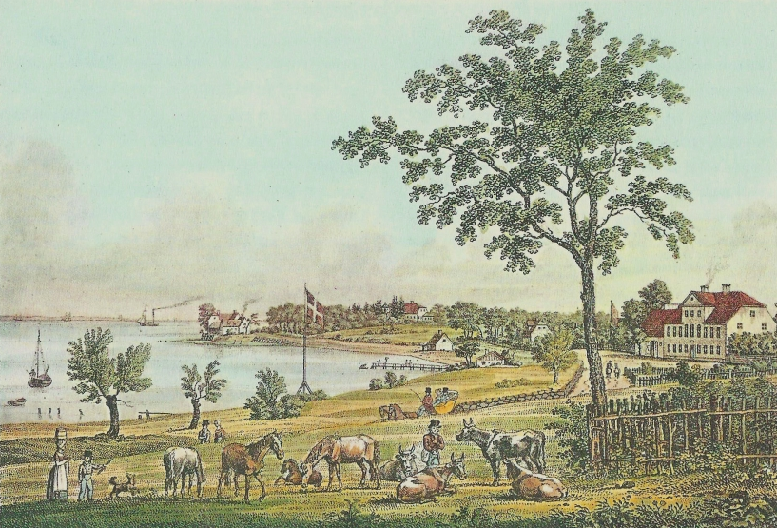
Blå danmarkshistorier Kapitel 3 – Sejl og damp
Caledonia – Hvad siger kilderne om:
Hvorfor tog man på tur?
Oplevelsen?
Formål med kilderne (billedet og brev)?
Tendens (billedet og brev)?
Perioden?
Notes:
Øvelsesopgave 3.5: Mødet med Caledonia: https://forlagetcolumbus.dk/fileadmin/user_upload/H._C._Andersen_Centret.pdf
Læs kilden højt i plenum. Lad eleverne besvare spørgsmålene i par efter oplæsning.
Hvorfor tog man på tur med Caledonia?
Hvilken oplevelse har deltagerne mon haft?
Med hvilken hensigt og formål er de to kilder blevet produceret?
Kan der spores en særlig tendens i henholdsvis brevet og maleriet?
Kan kilderne bruges til at fortælle noget om industrialiseringen af dansk søfart og i så fald hvad?

Slide 24
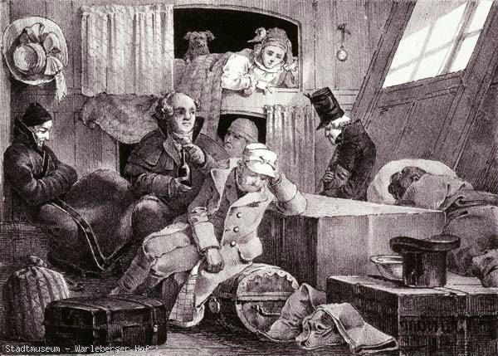
Blå danmarkshistorier Kapitel 3 – Sejl og damp
Opsummering – Hvad har vi lært i dag om:
Dampskibenes succes
Maritime miljøer
Kulturmøder
H.C. Andersen
Caledonia
Andet?
Notes:
Satiretegning over en tur med Caledonia. (ukendt kunstner og årstål)

Slide 25
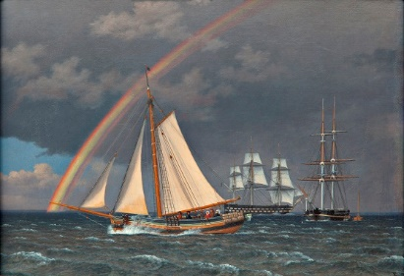
Blå danmarkshistorier Kapitel 3 – Sejl og damp Modul 4
Dagens modul
Dagens lektie
Kok i is og tåge
En sømands uventede ophold i Nicaragua
Arbejdskampe
Opsamling – Livet som sømand
Notes:
C. W. Eckersberg Regnbue på søen, en krydsende jagt med nogle andre skibe, 1836

Slide 26
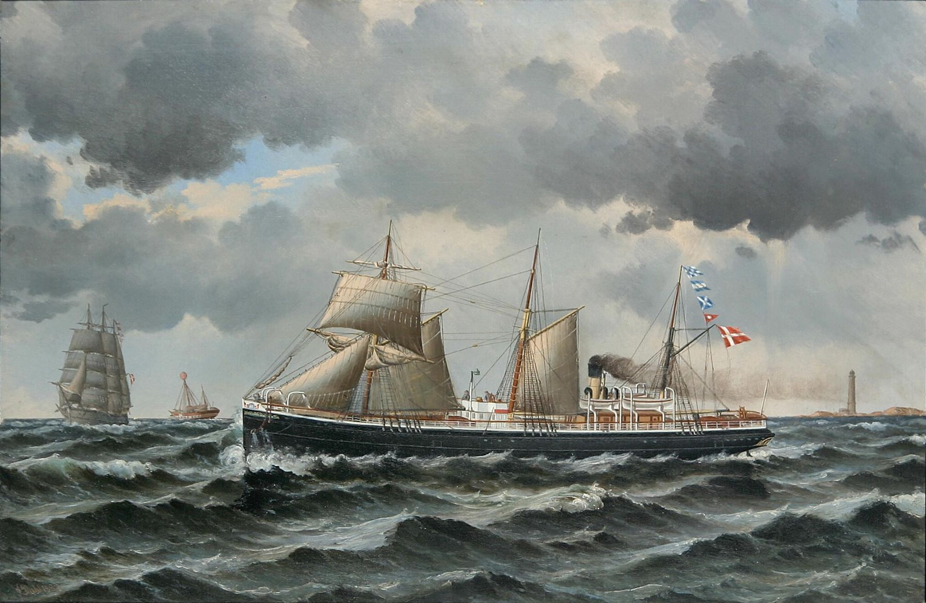
Blå danmarkshistorier Kapitel 3 – Sejl og damp
Dagens lektie
5 min. refleksionsskrivning
Ændringer i dansk søfart i perioden
Forholdene for den danske sømand
Notes:
Lav en 5 min. refleksionsskrivning over dagens lektie i Blå danmarkshistorier
Tag udgangspunkt i de to punkter:
Ændringer i dansk søfart i perioden
Forholdene for den danske sømand
Lad efterfølgende 2-3 elever læse deres pointer eller skrivning højt for klassen
Maleriet er: Jørgen Dahl: Dampskibet Kjøbenhavn ved Skagen (1883)

Slide 27
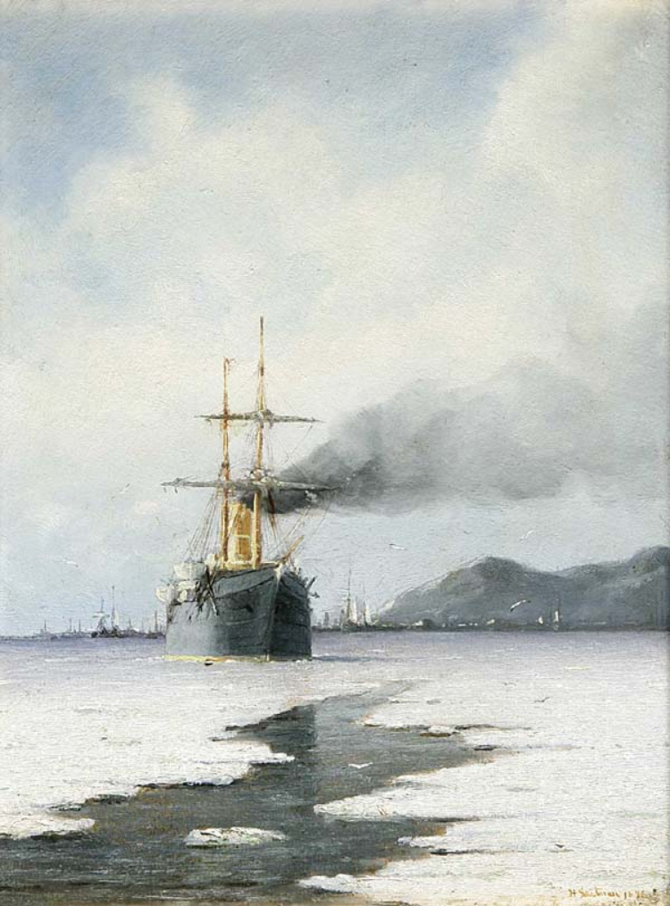
Blå danmarkshistorier Kapitel 3 – Sejl og damp
Kok i is og tåge
Viggo Bolinder
Oprindelig tobaksarbejder, men gik til søs pga. penge
Blev kok
Første tur bød på isbjerge, tåge, hajer, storme og tyvagtige sælgere
Notes:
Øvelsesopgave 3.14: Kok i is og tåge. https://forlagetcolumbus.dk/fileadmin/user_upload/Victor_Bolinder.pdf
Viggo Bolinder søgte i 1904 som 18-årig tobaksarbejder og musiker i Horsens at løse sine og familiens problemer ved at tage ud for at sejle som kok. Ved at tage til søs kunne han sikre moderen 20 kroner om måneden af sin hyre. Disse penge fik hun udbetalt af rederen, medens Viggo skulle klare sine udgifter til søs med 5 kroner om måneden. Han kom i et skib af en sådan størrelse, at kokkens arbejde tog hele dagen, uden at man derfor krævede større forudsætninger. Kaptajnen så til gengæld, at kokken var et pænt ungt menneske, som det ikke ville volde problemer at have boende agter i ruffet i et lille aflukke ved siden af styrmandens og kaptajnens boliger. Viggos førstetur bød på isbjerg og farlig tåge, hajer og storme, tyvagtige sælgere, juleaften i Italien m.m.
Eleverne har haft kilden for som lektie. Lad dem arbejde med spørgsmålene i grupper:
Hvad går Viggo Bolinders arbejde ud på?
Hvordan beskriver han sit arbejde?
Hvad fremstår vigtigst for Viggo Bolinder? Hyren eller oplevelserne?
Karakteriser Viggo Bolinders beskrivelse af sejladsen gennem tågen.
Prøv med egne ord at beskrive sejladsen gennem tågen.
Maleriet er: Heinrich Leitner –Dampfschiff im Eismeer 1896

Slide 28
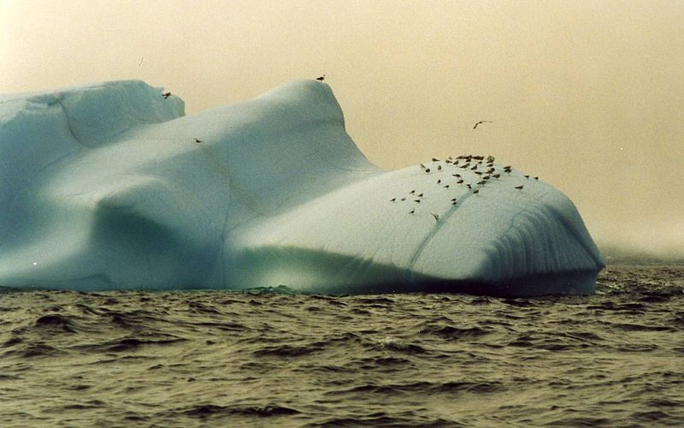
Blå danmarkshistorier Kapitel 3 – Sejl og damp
Hvad går Viggo Bolinders arbejde ud på?
Hvordan beskriver han sit arbejde?
Hvad fremstår vigtigst for Viggo Bolinder? Hyren eller oplevelserne?
Karakteriser Viggo Bolinders beskrivelse af sejladsen gennem tågen.
Prøv med egne ord at beskrive sejladsen gennem tågen.
Notes:
Øvelsesopgave 3.14: Kok i is og tåge. https://forlagetcolumbus.dk/fileadmin/user_upload/Victor_Bolinder.pdf
Lad eleverne besvare spørgsmålene i plenum:
Hvad går Viggo Bolinders arbejde ud på?
Hvordan beskriver han sit arbejde?
Hvad fremstår vigtigst for Viggo Bolinder? Hyren eller oplevelserne?
Karakteriser Viggo Bolinders beskrivelse af sejladsen gennem tågen.
Prøv med egne ord at beskrive sejladsen gennem tågen.
Den første destination for Viggo Bolinder som kok på et sejlskib gik til Labrador, hvor både tåge og isbjerge gjorde sejladsen farlig. Fotografiet er fra samme område som Viggo sejlede i og man kan måske fornemme hvor farligt det har været at sejle dermed isbjergene gemt i tågen.

Slide 29
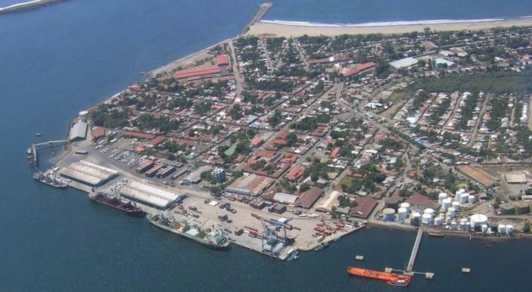
Blå danmarkshistorier Kapitel 3 – Sejl og damp
Albertsen i Corinto, Nicaragua
Et kort resume af de to kilder
De to kilders formål
Kildernes funktion i samtiden
Indtryk af Hermann Juhl Albertsen?
Tilværelsen som sømand i slutningen af 1800-tallet?
Notes:
Øvelsesopgave 3.15: En sømands uventede ophold i Nicaragua. https://forlagetcolumbus.dk/fileadmin/user_upload/H._J._Albertsen.pdf
Hermann Juhl Albertsen blev i 1872 født ind i en skibsrederfamilie i byen Marstal. Efter at have arbejdet som toldkontorist sejlede han i 1890’erne med en række skibe til store dele af verden, indtil han senere gik i land og fik arbejde som bl.a. toldbetjent. Kilderne er uddrag fra 2 breve som han skrev, mens han var påmønstret sejlskibsskonnerten Niels Juel og lå i havnebyen Corinto, Nicaragua.
Med hvilket formål for øje er de to kilder produceret?
Giv et kort resume af de to kilder og overvej hvilken funktion de har haft i samtiden?
Hvilket indtryk efterlader kilderne af Hermann Juhl Albertsens evne til at beskrive sine oplevelser i Nicaragua?
Hvad kan kilderne fortælle os om tilværelsen som sømand i slutningen af 1800-tallet?
Lad eleverne fortsætte i de samme grupper og lade dem besvare spørgsmålene sammen. Efter gruppearbejdet gennemgås spørgsmålene i plenum.
Foto er Corinto Havn i Nicaragua, som den ser ud i dag

Slide 30
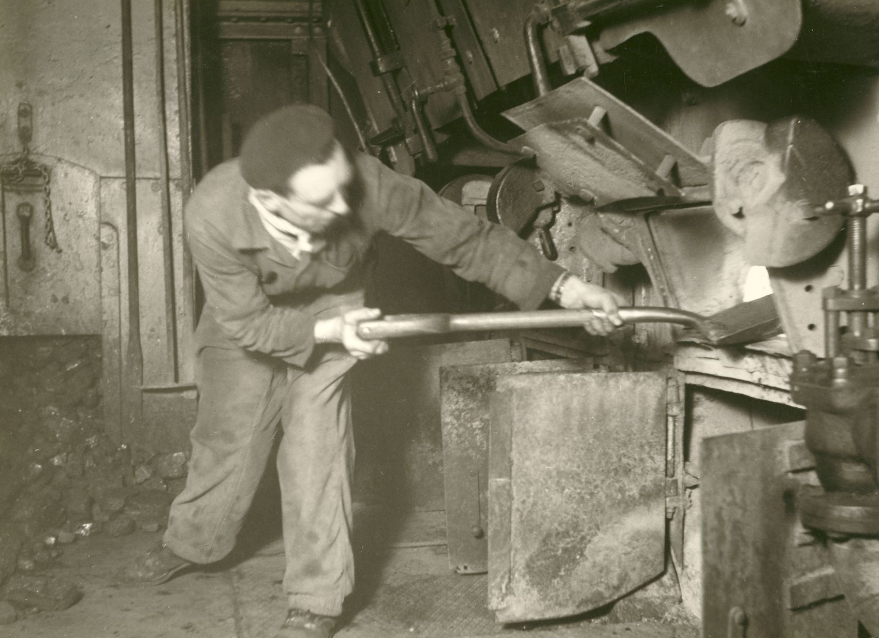
Blå danmarkshistorier Kapitel 3 – Sejl og damp
Victor Møller
Født i København
Arbejdede på B&W
Lockoutet
Septemberforliget
Fyrbøder til søs
Notes:
Øvelsesopgave 3.13: Fyrbøder og arbejdskampe https://forlagetcolumbus.dk/fileadmin/user_upload/Victor_Moeller.pdf
Victor Møller blev født i 1879 i København. Han var oprindelig smed og arbejdede blandt andet på B&W, men blev ramt af lockouten i 1899, som siden førte til septemberforliget. Begivenhederne på det danske arbejdsmarked betød, at han stak til søs. Han blev fyrbøder, dvs. at han bl.a. skulle sørge for at dampmaskinen fik kul.
Eleverne har nok ikke hørt om septemberforliget, så det kan man med fordel kort opsummere for elever, kig fx her:
https://danmarkshistorien.dk/leksikon-og-kilder/vis/materiale/septemberforliget-5-september-1899/
Eller her: https://www.arbejdermuseet.dk/viden-samlinger/arbejderhistorien/temaer/den-tidlige-arbejderbevaegelse/septemberforliget-1899/
Eleverne skal læse uddraget og besvare nedenstående opgaver.
Hvordan beskriver Victor Møller livet ombord?
Hvordan beskriver Victor Møller arbejdet ombord?
Hvordan er kampen mellem arbejdsgiver og arbejdstager beskrevet?
Vurder, hvorvidt kilden bedst kan fortælle noget om sømandslivet på et dampskib eller om kampen mellem arbejdsgiverne (redderne/kaptajnerne) og arbejdstagerne (sømændene).
Diskuter, hvorvidt Victor Møllers beskrivelse af livet som fyrbøder minder mest om en ”arbejder” eller en ”sømand” (inddrag din viden fra afsnit 3.3 og 3.4).
Fotografi af fyrbøder i gang med skovle kul.. Ukendt årstal

Slide 31
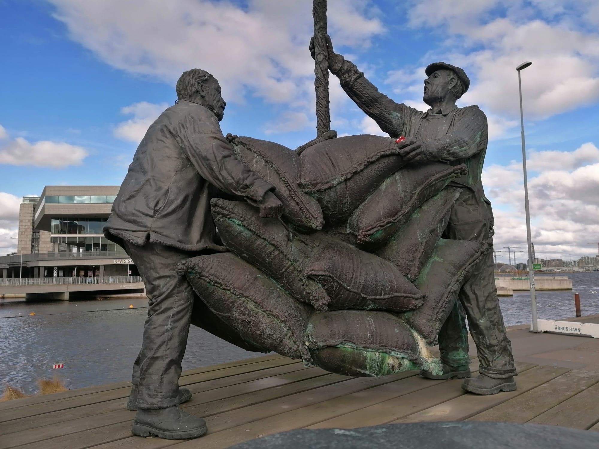
Blå danmarkshistorier Kapitel 3 – Sejl og damp
Victor Møller – Fyrbøder
Livet ombord?
Arbejdet ombord?
Kampen mellem arbejdsgiver og arbejdstager?
Sømandslivet på et dampskib?
Kampen mellem arbejdsgiverne arbejdstagerne (sømændene).
Livet som en ”arbejder” eller en ”sømand”
Notes:
Fotografi af havnearbejder-statue ved Aarhus Havn.

Slide 32
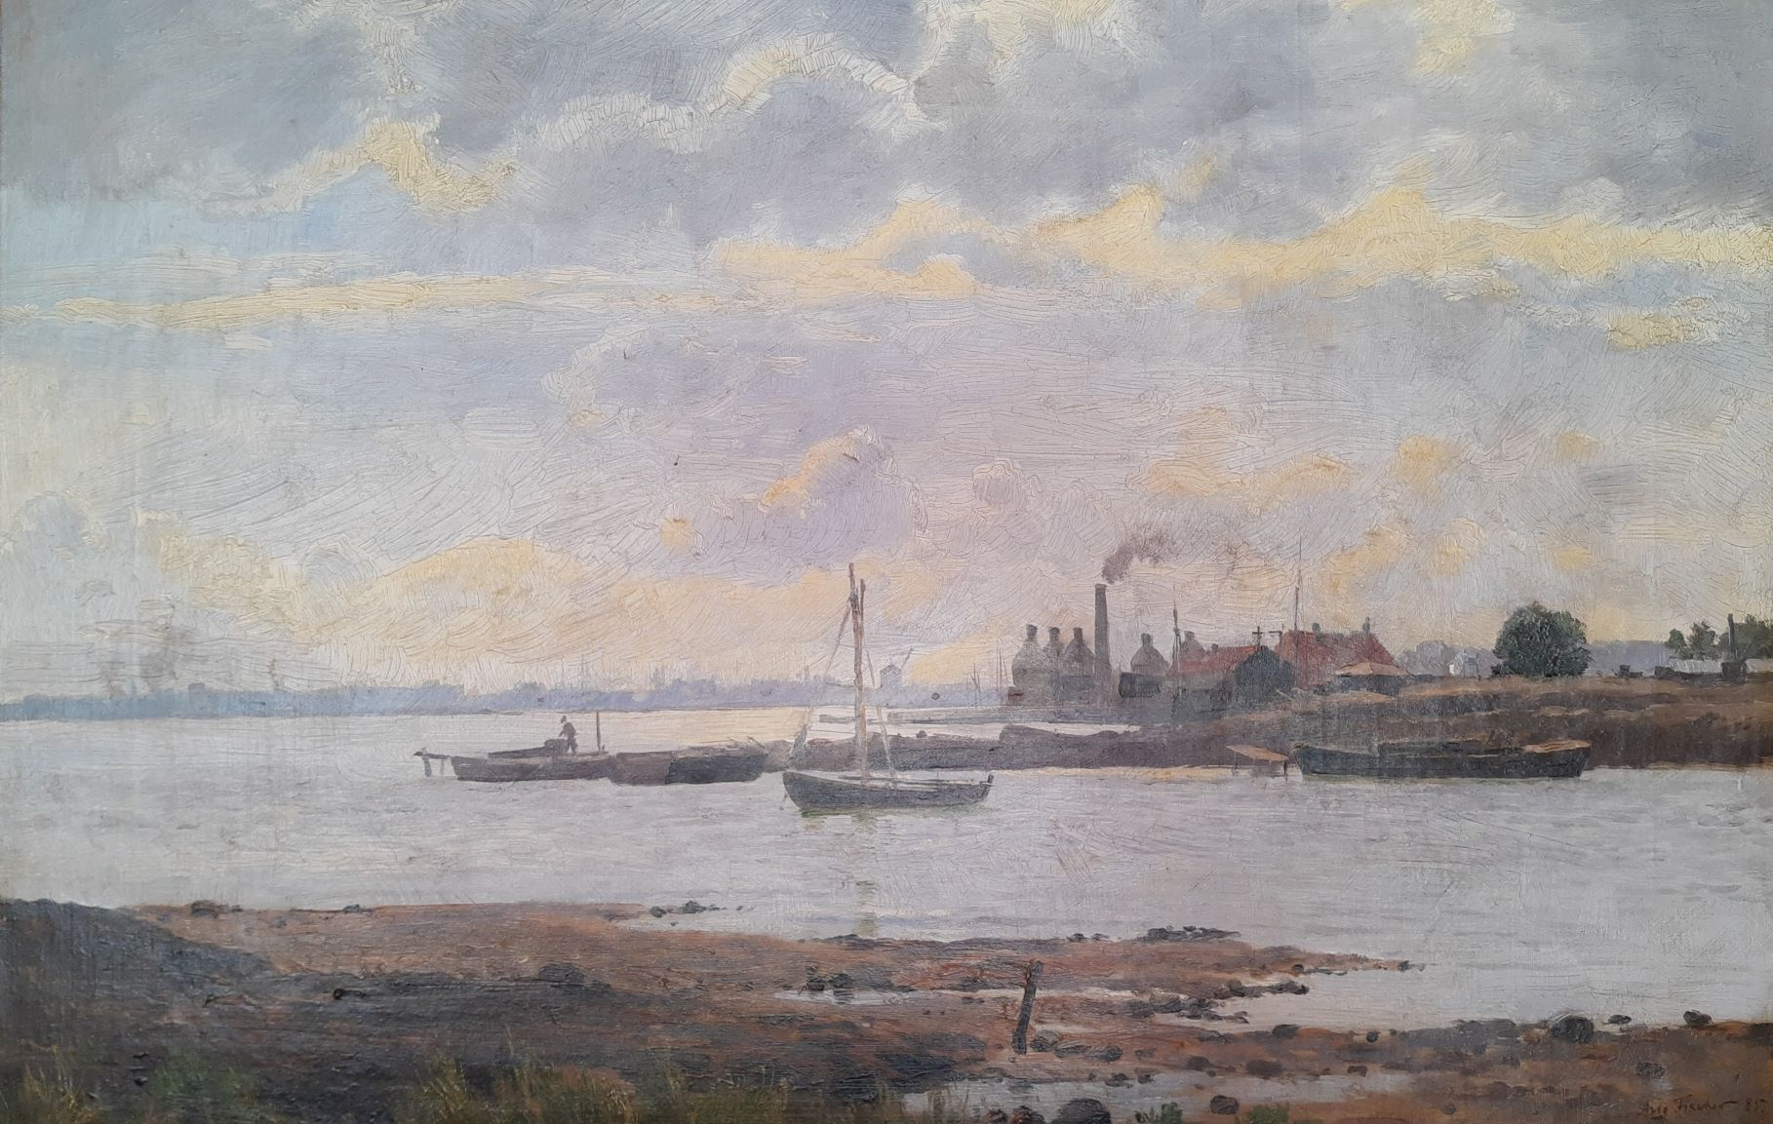
Blå danmarkshistorier Kapitel 3 – Sejl og damp
Hvordan er livet som sømand i omkring 1870-1910?
Viggo Bolinder
Hermann Juhl Albertsen
Victor Møller
Notes:
Lad eleverne bruge resten af modulet i at notere sig, hvad de har lært om sømænd i perioden. Gerne i sammenhængende tekst. Både i forhold til hvorfor de tog ud at sejle. Hvad de lavede, hvordan livet var ombord. Hvor de sejlede hen. Hvad de oplevede osv.. Der er nok ikke tid til at høre nogen i plenum. Det er vigtigt at eleverne får skrevet noget og at de får gemt deres tekst, da de skal benytte arbejdet i næste modul. De kan jo for sjov skyld prøve at sammenligne deres ”sømandskarakteristik” med den tegning de lavede i første modul (slide 5).
Maleri af August Fischer: Kalkbrænderihavnen København.

Slide 33
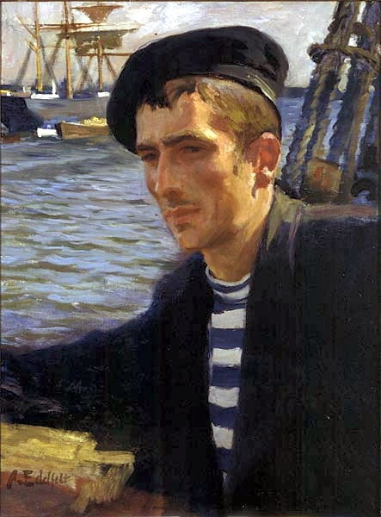
Blå danmarkshistorier Kapitel 3 – Sejl og damp Modul 5
Dagens modul
Dagens lektie
Arbejdskampe - diskussion
Redegørelse
Skriveøvelse
Feedback
Notes:
Maleri af Albert_Edelfelt - Uusmaalainen_merimies (1896)

Slide 34
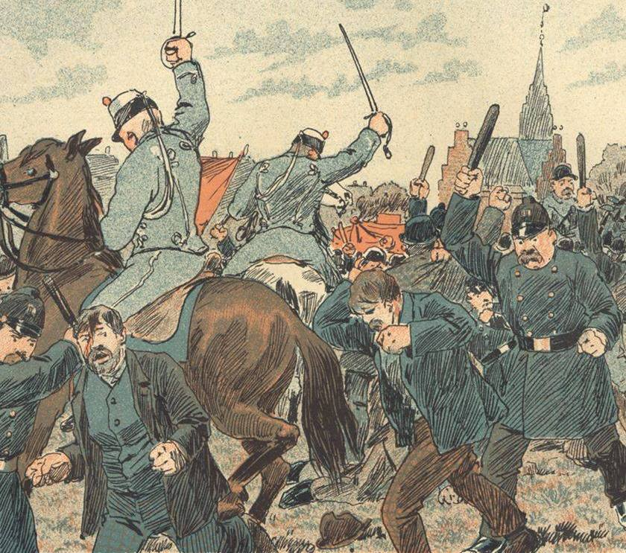
Blå danmarkshistorier Kapitel 3 – Sejl og damp
Tjek på lektien- opgave 3.4: Faglige kampe
Hvem af parterne kunne bruge følgende faglige våben?
Skruer
Lockout
Sortlistning
Strejkevagter
Bruge skruebrækkere
Få ordens – og politimagten til at gribe ind
Notes:
Tjek på lektien- opgave 3.4: Faglige kampe
Giv eleverne 5 min. til at navigere i spørgsmålene, og lad dem så besvare spørgsmålene i plenum.
Sømændenes og redernes faglige organisationer var involveret i en række faglige kampe omkring århundredeskiftet. Hvem af parterne kunne bruge følgende faglige våben?
Skruer
Lockout
Sortlistning
Strejkevagter
Bruge skruebrækkere
Få ordens – og politimagten til at gribe ind
Illustration af ”Slaget på fælleden” fra bladet ”Ravnen”, 1889

Slide 35
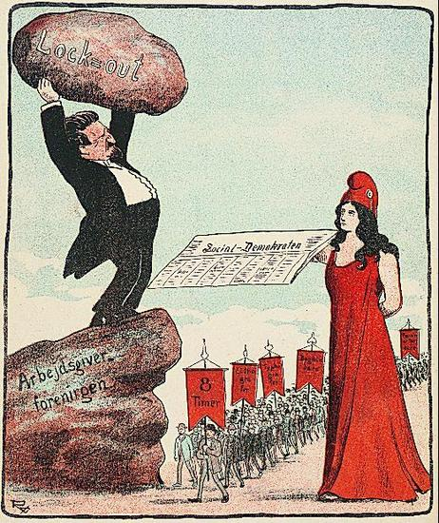
Blå danmarkshistorier Kapitel 3 – Sejl og damp
Diskussionsopgave 3.2: Faglige kampe i dansk søfart
Stridspunkter?
”Våben”
Septemberforliget
Sømændenes kamp
Arbejdskampe i dag
Notes:
Diskussionsopgave 3.2: Faglige kampe i dansk søfart.
Lad klassen arbejde i par eller mindre grupper. Giv eleverne tid til søge informationer på nettet.
Under industrialiseringen skete der en politisk mobilisering af arbejderne i den industrielle sektor. Denne udvikling fandt også sted inden for dansk søfart. I denne opgave bedes du overveje
følgende spørgsmål:.
Hvad kunne stridspunkterne mellem arbejdsgivere og arbejdstagere typisk være?
Hvilke ”våben” kunne de hver især gøre brug af (hvad kunne de gøre brug af for at svække modstanderen og opnå en bedre forhandlingsposition)?
Diskuter hvorvidt arbejdskampene i dansk søfart adskilte sig væsentligt fra udviklingen på landjorden. Tag udgangspunkt i afsnit 3.4 og lav samtidig lidt research på nettet og find frem septemberforligets betydning for forholdet mellem dansk rederiforening og søfolkenes faglige organisationer.
Vurder på baggrund af lidt research på nettet, hvad nutidens arbejdskonflikter i dansk søfart bunder i og diskuter hvorvidt de adskiller sig fra stridspunkterne, som man så omkring slutningen af 1800-tallet og i starten af 1900-tallet.
Forslag til hjemmesider som kan hjælpe lidt på vej:
https://denstoredanske.lex.dk/Septemberforliget
https://www.arbejdermuseet.dk/viden-samlinger/arbejderhistorien/temaer/den-tidlige-arbejderbevaegelse/septemberforliget-1899/
https://docplayer.dk/17298239-En-soemand-han-maa-lide.html
https://danmarkshistorien.dk/vis/materiale/arbejderbevaegelsen-1872-1940/
https://www.arbejdermuseet.dk/viden-samlinger/arbejderhistorien/temaer/den-tidlige-arbejderbevaegelse/
Satirisk tegneserie om storlockouten. Kvinden står med dagbladet Socialdemokraten, som forsvarer arbejdernes ret til at organisere sig imod kapitalisterne som er parat til at knuse fagbevægelsen med en stor sten.

Slide 36
Blå danmarkshistorier Kapitel 3 – Sejl og damp
Redegørelse
Hvad er en redegørelse?
Hvad er formålet med en redegørelse?
Hvad skal en redegørelse indeholde?
Hvad er det vigtigste i en redegørelse?
Notes:
Hvad er en redegørelse: I historie er en redegørelse en objektiv fremstilling af en begivenhed, en periode eller lignende, som bygger på fagligt relevant stof. Redegørelsen skal løbende indeholde henvisninger i form af fodnoter til det materiale, som du har anvendt for at kunne skrive din redegørelse.
Hvad er formålet med en redegørelse: Formålet med en redegørelse i historie er, at du skal give læseren et fagligt underbygget overblik over
begivenheden, perioden eller lignende. Ofte vil en redegørelse være første del af en større opgave. Her gør redegørelsen det samtidig muligt for læseren at blive sat ind i tingene, så vedkommende bagefter bedre kan forstå din analyse af fx et kildemateriale. Hvis dit område fx er Dansk slavehandel så kan det nødvendigt, at læseren først får indsigt i, hvordan Danmark erhvervede de kolonier, hvortil der blev fragtet slavegjorte. I din kildeanalyse vil det også være nødvendigt indimellem at henvise til din redegørelse. Det giver et bedre fagligt fundament, og kan underbygge nogle af dine vigtigste pointer. Samtidig får det opgaven til at hænge bedre sammen.
En redegørelse kan derfor risikere at bliver temmelig omfattende.
Hvad skal en redegørelse indeholde: Det afhænger naturligvis af, hvad du bliver bedt om. Hvis du skal ”Redegøre for slavehandlen i Danmark fra 1750-1800”, skal dit fokus være på den udvikling som sker i perioden. Det vil sige du ikke skal fokusere på fx den danske indenrigspolitiske udvikling i perioden. Emnet har også betydning for, hvor lang den skal være. Men i fx en dansk-historie-opgave eller i Studieretningsprojektet (SRP) skal den sjældent være længere end to sider. Derudover er det meget vigtigt, at din redegørelse indeholder henvisninger til dit materiale i form af fodnoter (eller slutnoter). Henvisningerne skal først og fremmest vise din læser, at det ikke bare er dig der mener, at fx slavehandlen foregik sådan som du skriver. Derimod er der fx en række uddannede historikere eller andre fagpersoner, som siger det samme. For læseren er fodnoterne faktisk det bedste bevis på, at du har sat dig ind i området ved at læse hvad andre har skrevet om det før dig. Hvis du derimod ikke har nogen henvisninger, så tror læseren, at du bare har skrevet ud fra hukommelsen, og ikke gidet sætte dig ind i, hvor du har din viden fra. Eller endnu værre, at du måske bare har kopieret direkte fra nettet.
Af samme grund må din redegørelse også gerne indeholde citater. Men lad være med at bruge for mange af dem, og de må endelig ikke være for lange dvs. som regel højst 2-3 linjer. Ofte er det dog stadig bedre at formulere det med egne ord, fordi det viser du faktisk har forstået, hvad der står i bogen.
Hvor mange fodnoter skal der så være i en redegørelse? Selvom der naturligvis ikke kan sættes et fast tal på det, så er en rigtig god tommelfingerregel 2-5 noter pr. side.
Det vigtigste ved en redegørelse i historie er:
At den er objektiv og benytter et sagligt ordvalg
At den er fagligt underbygget med dækkende litteraturhenvisninger i fodnoter
At du har en klar disposition og viser evt. sammenhænge
At du holder dig til emnet og har udvalgt de væsentligste informationer
At du viser en præcis forståelse og anvendelse af faglige begreber

Slide 37
Blå danmarkshistorier Kapitel 3 – Sejl og damp
Eksempel på en (kort)redegørelse
Overgangen fra sejl til damp betød ændringer for både reddere og sømænd. Baggrunden var at med industrialiseringen af søfarten gennemgik branchen og erhvervet nogle grundlæggende forandringer. Tidligere havde livet til søs ikke været synderligt reguleret. Sømanden påmønstrede et skib og blev på skibet indtil man blev afmønstret. Kaptajn bestemte alt når skibet først sejlede. Det ændrede sig. De ”nye” sømand for eksempel fyrbødere og maskinmestre, havde i højere grad en anden social baggrund. Det startede en kamp for bedre arbejds- og levevilkår (note).
Notes:
Efter afsnittet skal der være en note: Frederiksen, Claus & Fischer, Jesper: Blå danmarkshistorier, 2020, Columbus, pp. 78

Slide 38
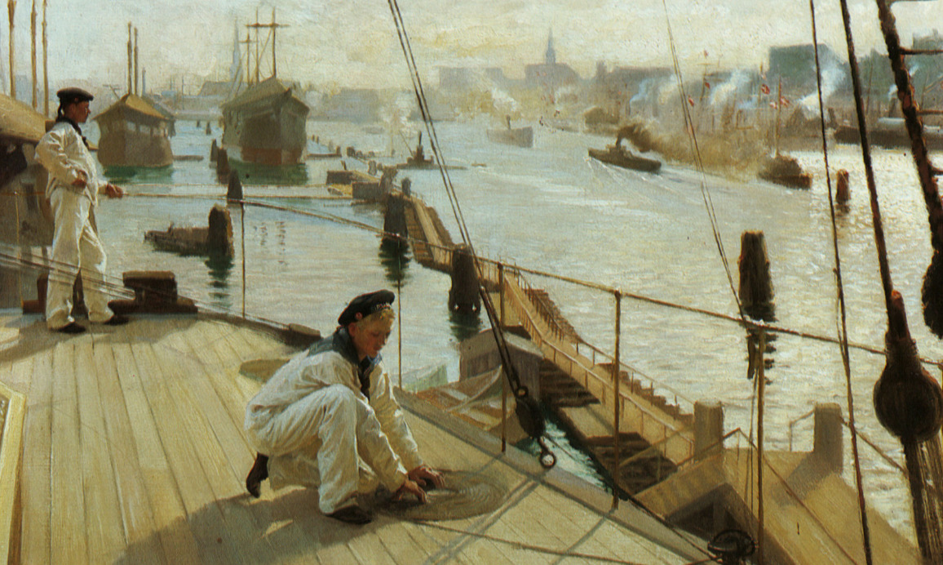
Blå danmarkshistorier Kapitel 3 – Sejl og damp
Redegørelsesøvelse
Omfang: ½-1 side
Tid: ca. 30-45 min. (hold gerne pause undervejs)
Emne: Livet som sømand
Fokus er valgfrit, men kunne fx være:
Sømændenes vilkår
Arbejdskampe
Livet ombord
Arbejdet ombord
Notes:
Nu har eleverne brugt 1½ modul på sømændenes forhold i perioden ca. 1870-1910.
Eleverne har også haft Christian Borlands erindringer for som lektie. Og man kan opfordre eleverne til også at medtage denne i redegørelsen.
Med udgangspunkt i det som er gennemgået i timerne, og informationer og oplysninger som eleverne selv kan finde skal de skrive en kort redegørelse over ”livet som sømand omkring 1870-1910”
Det er vigtigt at eleverne får brugt de noter og skriv som de har lavet undervejs i modulet ellers vil de ikke kunne nå det.

Slide 39
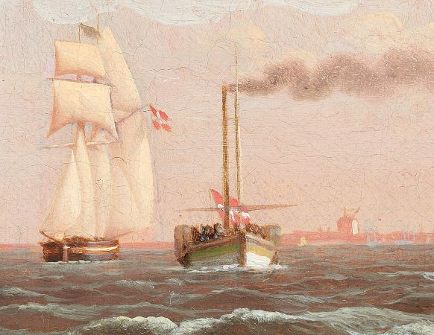
Blå danmarkshistorier Kapitel 3 – Sejl og damp
Feedback:
Holder redegørelsen sig indenfor emnet?
Er der brugt fagbegreber
Er der fodnoter?
Er teksten sammenhængende?
Er sproget sagligt og ”objektivt”, men dækkende?
Er der de informationer som der skal være eller mangler der noget?
Notes:
Lad eleverne give feedback til hinanden. De kan bytte i par. Udvælg 2-3 stykker som læses højt for klassen. Dette vil også fungere som opsamling på hele modulet. Hvis man ikke kan nå det, så lad eleverne få det få for som lektie, og gennemgå det hurtigt i starten af næste modul.
Christoffer Wilhelm Eckersberg –Udsnit af maleriet: En sejlads til Charlottenlund (1824)

Slide 40
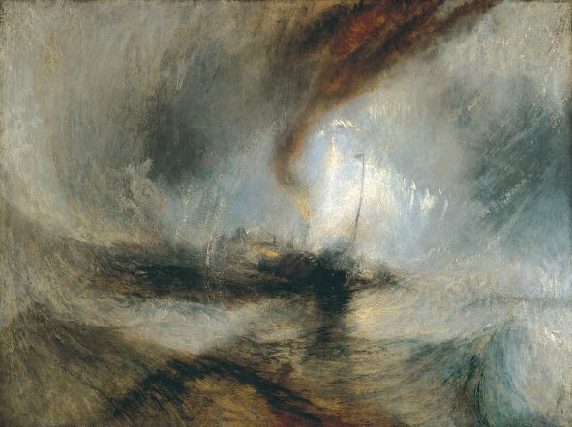
Blå danmarkshistorier Kapitel 3 – Sejl og damp Modul 6
Dagens modul
Podcasten – Det maritime Danmark
Dagens lektie
Podcast
Notes:
Maleriet er: Joseph Mallord William Turner - Snow Storm - Steam-Boat off a Harbour's Mouth (1842)

Slide 41
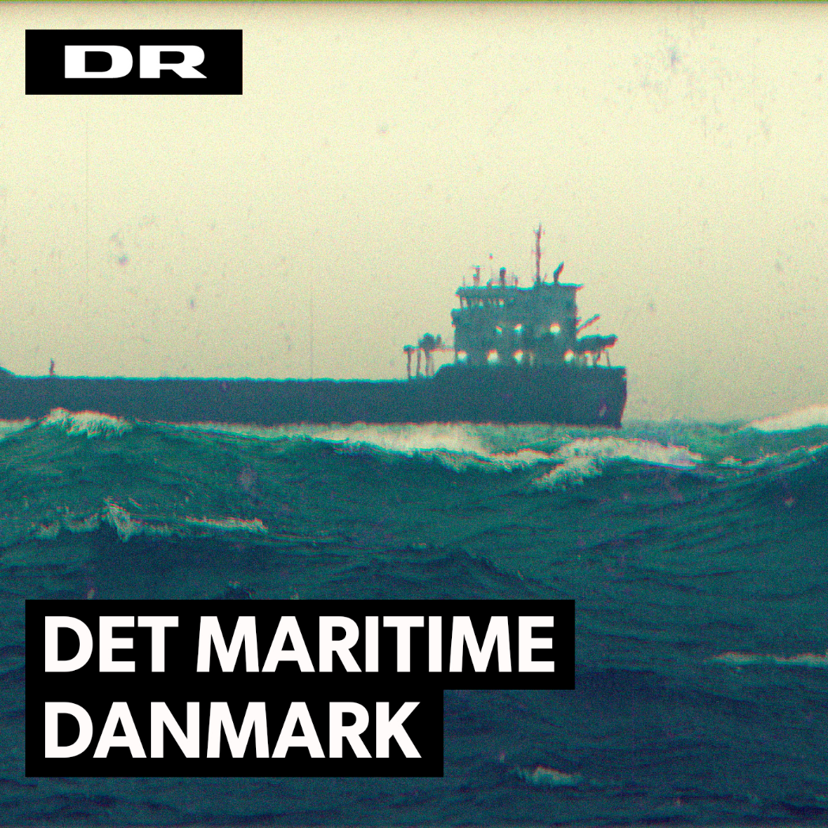
Blå danmarkshistorier Kapitel 3 – Sejl og damp
Lytte fokus:
Søfartens betydning for Danmark
Rederiforeningens betydning for Danmark
De maritime erhvervs forandringer
Hvilke rederier opstår i perioden
Notes:
Afspil Det maritime Danmark; https://archive.org/details/podcast_det-maritime-danmark_det-maritime-danmark-0410-d_1000379588426
Podcasten skal bruges til at skabe forståelse for den ”kamp” som opstår mellem ”dampskibe” og ”sejlskibe”. Lad elever lytte, og nøjes med at have fokus på dette. Efterfølgende kan eleverne fremlægge i plenum.

Slide 42
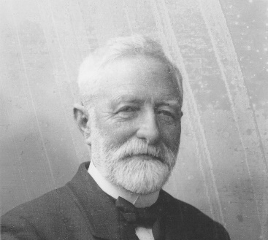
Blå danmarkshistorier Kapitel 3 – Sejl og damp
Peter Møller Mærsk
Født på Rømø
Død i Svendborg
Etablerede sig i Svendborg
Fortaler for dampskibe
Stiftede damskibssejlskab der blev til Mærsk
Notes:
Øvelsesopgave 3.12: Læserbrevsfejde i Svendborg 1899: Sejlskibe v dampskibe https://forlagetcolumbus.dk/fileadmin/user_upload/Svendborg_Amtstidende_Nr._42__18._Februar_1899.pdf,
https://forlagetcolumbus.dk/fileadmin/user_upload/Svendborg_Amtstidende_Nr._44__21._Februar_1899.pdf
En lidt større gruppeopgave.
I en række læserbreve fra 18. februar 1899 – 28. juni 1899 mellem Kaptajn Peter Mærsk Møller og Skibsbygger J. Ring-Andersen diskuterede de fremtiden for søfarten i Svendborg set i lyset af verdenshandlens udvikling. Læserbrevene blev bragt i Svendborg Amtstidende, grundlagt 1842 som Svendborgs første avis. Avisen havde i 1892 et oplag på ca. 1000 eksemplarer — I 1901 var det steget til ca. 1.100 eksemplarer, og bladet støttede partiet Højre.
Kaptajn Peter Mærsk Møller (1836-1927) var født på Rømø. Efter et forlis med sejlskibet Valkyrien bosatte han sig med familien i Svendborg i 1884. Peter Mærsk Møller erhvervede i 1886 damperen ”Laura”, der fik hjemsted i Svendborg. P. Mærsk Møller var selv kaptajn på ”Laura” frem til 1898, da han overlod broen til sin ældste søn Hans Nielsen Jeppesen Møller. Som pensionist kastede Peter Møller Mærsk sig ud i en voldsom agitation for dampskibe. Det blev til en lang række indlæg i Svendborg Amts Tidende. På det tidspunkt var flåden i Svendborg Toldsted provinsens største, men bestod primært af traditionelle sejlskibe. Det lykkedes Peter Mærsk Møller og hans ihærdige søn, Arnold Peter Mærsk, at få stiftet et dampskibsselskab i Svendborg den 16. april 1904 efter at have overbevist fremtrædende borgere om, at de skulle tegne aktier. Det blev starten på Mærsk, et af verdens største rederier.
Foto af skibsredder: Peter Møller Mærsk

Slide 43

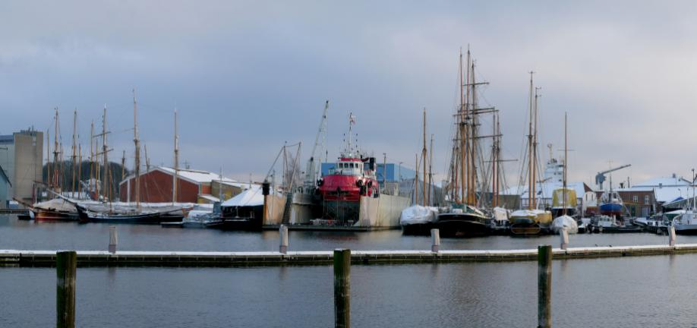
Blå danmarkshistorier Kapitel 3 – Sejl og damp
Ring-Andersen
Født på Thurø (ved Svendborg)
Skibsbygger i Svendborg
Traditionsbunden
Søsatte mere end 71 fragtskibe
Værftet eksisterer stadig
Notes:
Øvelsesopgave 3.12: Læserbrevsfejde i Svendborg 1899: Sejlskibe v dampskibe
I en række læserbreve fra 18. februar 1899 – 28. juni 1899 mellem Kaptajn Peter Mærsk Møller og Skibsbygger J. Ring-Andersen diskuterede de fremtiden for søfarten i Svendborg set i lyset af verdenshandlens udvikling. Læserbrevene blev bragt i Svendborg Amtstidende, grundlagt 1842 som Svendborgs første avis. Avisen havde i 1892 et oplag på ca. 1000 eksemplarer — I 1901 var det steget til ca. 1.100 eksemplarer, og bladet støttede partiet Højre.
J. Ring-Andersen (1842-1901): Som ung mand fra Thurø havde Jørgen Ring-Andersen grundlagt det værft, der fortsat er i familiens eje og ligger på Frederiksøen. Fra 1867 til Jørgen Ring-Andersens død i 1901 blev der søsat 71 større fragtsejlskibe. Ring-Andersens værft fortsatte den skibsbygningstradition, der havde gjort Svendborgsund til et af Danmark største centre for skibsbygning, med mere end 20 værfter langs Sundet.
Hvad mener P. Mærsk Møller, er fordelene ved dampskibe?
Hvorfor mener J. Ring-Andersen, at træskibene har en fremtid?
Hvad har J. Ring-Andersen gjort for at tilpasse sig den nye tid?
Hvad mener P. Mærsk Møller, Svendborg burde gøre?
Hvilken udvikling sker der i tallene for byggede og hjemmehørende skibe i Svendborg?
Formuler en problemstilling som kilderne kan være med til at besvare
Ring-Andersens logo + nutidigt billede af Ring-Andersens værft.

Slide 44
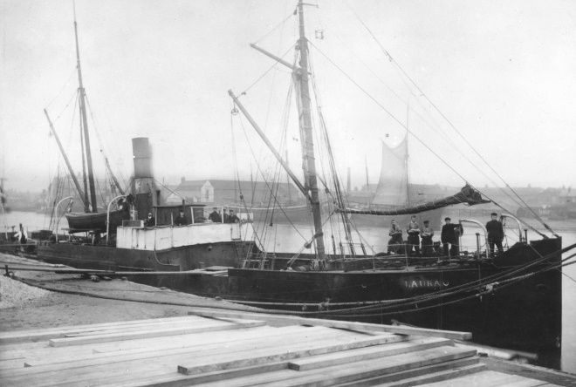
Blå danmarkshistorier Kapitel 3 – Sejl og damp
Besvarelse
Fordele ved dampskibe
Træskibenes fremtid
Tilpasning
Svendborg
Byggede og hjemmehørende skibe
Problemstilling
Notes:
Gennemgang af besvarelserne til Øvelsesopgave 3.12: Læserbrevsfejde i Svendborg 1899: Sejlskibe v dampskibe. Lad så mange elever som muligt fremføre deres problemstilling. Skriv dem alle op på tavlen.
Hvad mener P. Mærsk Møller, er fordelene ved dampskibe?
Hvorfor mener J. Ring-Andersen, at træskibene har en fremtid?
Hvad har J. Ring-Andersen gjort for at tilpasse sig den nye tid?
Hvad mener P. Mærsk Møller, Svendborg burde gøre?
Hvilken udvikling sker der i tallene for byggede og hjemmehørende skibe i Svendborg?
Formuler en problemstilling som kilderne kan være med til at besvare
Foto af P.M. Møllers første dampskib ”LAURA”. Købt i 1886.

Slide 45

Blå danmarkshistorier Kapitel 3 – Sejl og damp
Hvad har vi lært i dag om:
Rederiforeningen og dets historie?
”Kampen” mellem sejlskibe og dampskibe
Notes:
Fotografi af Laura Mærsk der sidder fast i isen ved Grønland.

Slide 46

Blå danmarkshistorier Kapitel 3 –Damp Modul 7
Dagens modul
Tjek på lektien
Det danske Congo-Æventyr
Danskere i Congo
Opsamling
Notes:
Britisk propaganda-plakat, der advarer om Kong Leopolds behandling af congoleserne.

Slide 47

Blå danmarkshistorier Kapitel 3 – Damp
Imperialismen: Hvilke årsager?
Behovet for råvarer
Medicinske fremskridt, der gjorde det nemmere at overleve i tropiske områder
Stormagtsrivalisering
Ønske om at gøre hedninge til kristne
Dampskibsrevolutionen
Telegrafen og jernbanens fremskridt
Et ønske fra 14 konger i Afrika om at blive civiliseret
Ønsket om at skabe nye markeder, hvor industriprodukter kunne afsættes
Udviklingen af nye våbenteknologier, herunder maskingeværet
Behovet for national stolthed
Danmark solgte sine kolonier
Notes:
Tjek-på-lektie-Opgave 3.5: Imperialisme: Hvilke årsager?
Perioden 1870-1914 bliver ofte kaldt for imperialismens tidsalder. En række europæiske stormagter underlagde sig kontrollen med store områder i Afrika og Asien, enten direkte eller indirekte. Hvilke af følgende faktorer bidrog til og muliggjorde denne udvikling?
Behovet for råvarer
Medicinske fremskridt, der gjorde det nemmere at overleve i tropiske områder
Telegrafen og jernbanens fremskridt
Et ønske fra 14 konger i Afrika om at blive civiliseret
Ønsket om at skabe nye markeder, hvor industriprodukter kunne afsættes
Udviklingen af nye våbenteknologier, herunder maskingeværet
Behovet for national stolthed
Danmark solgte sine kolonier
Stormagtsrivalisering
Ønske om at gøre hedninge til kristne
Dampskibsrevolutionen
Satiretegning over ”White mans burden”

Slide 48

Blå danmarkshistorier Kapitel 3 – Damp
De danske Congo-æventyr
Fokus
Kong Leopold
Danske søfolk
Congoleserne
Notes:
Se filmen: Det danske Congo-Æventyr – opdagerne (1). https://hval.dk/mitCFU/mm/player/?copydan=030601082200
Filmen varer 28 min.
Lad eleverne se filmen uden afbrydelser med fokus-spørgsmål som gennemgås i plenum efter filmen.
Fokus er:
Hvorfor er Kong Leopold interesseret i Congo
Hvordan lykkedes det Kong Leopold at få fat i Congo
Hvilke rolle spillede danske søfolk
Hvorfor rejste danske søfolk til Congo
Hvordan bliver den congolesiske befolkning behandlet
Hvilke aftryk har danskerne sat på Congo og hvilket aftryk har Congo sat på de danske søfolk
Fotografiet er fra filmen.

Slide 49

Blå danmarkshistorier Kapitel 3 – Damp
Danskerne i Congo
Kong Leopold
Henry Stanley
Ekspedition opad Congofloden
Fristaten Congo
Siegfried Duhst
Notes:
Øvelsesopgave 3.9: Danskerne i Congo - https://forlagetcolumbus.dk/fileadmin/user_upload/Siegfried_H.L._Duhst_.pdf
Indtil 1870’erne var det meste af den indre del af Centralafrika uudforsket. Området blev dog i stigende grad set som interessant af de europæiske stormagter, som nærede store forventninger til, hvad ’Afrikas hjerte’ rummede af værdifulde naturressourcer. Den belgiske konge Leopold d.2 var på forkant med udviklingen og allierede sig med den britisk-amerikanske opdagelsesrejsende Henry Stanley. Den belgiske konge finansierede derefter en ekspedition, anført af Stanley og med dansk islæt, der i 1879 blev sendt op ad Congofloden. Formålet var at kortlægge den kæmpestore Congoflod og samtidig, gennem køb og bedrag, at sikre sig ’juridisk’ ret til landområderne ud fra devisen ’vi kom først’. Takket være ekspeditionen og at man derefter etablerede en række handelsstationer i området, koblet med det faktum, at de magtfulde europæiske stormagter som Frankrig, England og Tyskland ikke ønskede, at området skulle falde i rivaliserende stormagters hænder, lykkedes den belgiske konge med at få anerkendt sit krav på området. Som konsekvens blev Fristaten Congo (1885-1908) udråbt.
Indtil 1908 fungerede området, som en del af Leopolds personlige ejendom, men efter internationale protester over de umenneskelige forhold som rådede i fristaten, overgik kolonien til den belgiske stat. Frem til selvstændigheden i 1960 blev landet administreret som Belgisk Congo.
Tusinder af svenskere, nordmænd og danskere deltog i og bidrog til koloniseringen af området. Enten som missionærer, officerer, maskinister, håndværkere eller styrmænd på de dampskibe, som besejlede floderne og bandt landet sammen. Kaptajn Siegfried H.L. Duhst var en af de personer. I foråret 1889 drog han fra København via Antwerpen til Congo. Under sin tid i belgisk tjeneste førte han en dagbog, som følgende uddrag stammer fra. I modsætning til mange andre danske Congo-farende overlevede han sit eventyr, men måtte ligesom så mange andre, rejse hjem før tid pga. af de sygdomme, som havde erhvervet sig i det tropiske klima.

Slide 50

Blå danmarkshistorier Kapitel 3 – Damp
Siegfried Duhst
Hvad kan kilden bruges til?
Formuler en problemstilling, som kilden kan være med til at besvare.
Notes:
Øvelsesopgave 3.9: Danskerne i Congo
Gruppearbejde.
Foto af congolesere som har fået hugget deres hånd af. Det var en temmelig omfattende metode til at kontrollere befolkningen og afstraffe dem.

Slide 51

Blå danmarkshistorier Kapitel 3 – Damp
Hvad har vi lært i dag om:
Imperialismen
Kong Leopold
Congo
Danskerne i Congo
Notes:
Lad eleverne opsummere i plenum om, hvad der er blevet arbejdet med i modulet.
Billedet er fra: Mrs. Ernest Ames’ An ABC for Baby Patriots, 1899. Bogstavet W:
W is the Word
Of an Englishman true
When given, it means
What he says, he will do

Slide 52

Blå danmarkshistorier Kapitel 3 – Damp
Lektie til næste gang:
I Congostatens tjeneste
Gruppe 1: Sejladsen
Gruppe 2: Ekspedition med Tippo Tip
Gruppe 3: Angreb på floden
Gruppe 4: Opdagelsesekspeditioner
Gruppe 5: Krigshandlinger
Notes:
Øvelsesopgave 3.10: I Congostatens tjeneste
Lav 5 grupper, som har et særligt læsefokus til næste modul. Alle elever skal læse alle uddragene, men hver gruppe har et særligt læsefokus.
https://forlagetcolumbus.dk/fileadmin/user_upload/Sejladsen.pdf
https://forlagetcolumbus.dk/fileadmin/user_upload/Ekspedition_med_Tippo_Tip.pdf
https://forlagetcolumbus.dk/fileadmin/user_upload/Angreb_paa_floden.pdf
https://forlagetcolumbus.dk/fileadmin/user_upload/Opdagelsesekspeditioner_.pdf
https://forlagetcolumbus.dk/fileadmin/user_upload/Krigshandlinger.pdf
Billede af Berlinkonferencen i 1884-85 hvor det bl.a. blev besluttet, at Congo-fristaten blev anerkendt som en privat besiddelse tilhørende Congoselskabet. I realiteten betød det, at Congo blev Kong Leopolds private ejendom. Berlinkonferencen havde deltagere fra de europæiske nationer som allerede havde kolonier og USA. Formålet med konferencen var at regulere europæisk kolonisering og handel i Afrika, ”Scramble for Africa”, eller” Kapløbet om Afrika” blev konferencen efterfølgende kaldt. Dermed ville man undgå blodige rivaliseringer mellem de europæiske lande. Konferencen betød at hele kontinentet på sigt kom under europæiske staters kontrol.

Slide 53

Blå danmarkshistorier Kapitel 3 – Damp Modul 8
Dagens modul
I Congostatens tjeneste
Opsamling
Notes:
Foto af congolesere med afhuggede hænder.

Slide 54

Blå danmarkshistorier Kapitel 3 – Damp
I Congostatens tjeneste
Christian Martini
Tog til Congo 1886
Dampskibet ”Henry Reed”
Syg i 1890 – Død samme år
”To danske Kongofarere”
Notes:
Øvelsesopgave 3.10: I Congostatens tjeneste
De 5 grupper har hver deres kilde. De skal lave en problemstilling til deres tildelte afsnit.
Den danske kaptajn Jens Christian Martini rejste til Congo i 1886. Congo var på daværende tidspunkt en koloni kontrolleret af den belgiske Kong Leopold II. Martini fik i første omgang ansvaret for et mindre dampskib ”Henry Reed”, men deltog i flere sejladser på Congo-floden. Ligesom mange andre danskere, som opholdt sig i Congo sled det tropiske klima på helbredet. Han vendte syg hjem til Danmark i 1890. Han døde samme år. Inden sin død, nåede han at udgive: To danske Kongofarere. Erindringer fra vort første Ophold i Kongostaten sammen med vennen Chr. Schønberg. Bogen blev populær i sin samtid og var den første af mange bøger skrevet af danskere som havde været i belgisk tjeneste i Congo. Bogen beskriver sejladsen, den eksotiske natur og ikke mindst konfrontationerne mellem europæerne og congoleserne.
https://forlagetcolumbus.dk/fileadmin/user_upload/Sejladsen.pdf
https://forlagetcolumbus.dk/fileadmin/user_upload/Ekspedition_med_Tippo_Tip.pdf
https://forlagetcolumbus.dk/fileadmin/user_upload/Angreb_paa_floden.pdf
https://forlagetcolumbus.dk/fileadmin/user_upload/Opdagelsesekspeditioner_.pdf
https://forlagetcolumbus.dk/fileadmin/user_upload/Krigshandlinger.pdf

Slide 55

Blå danmarkshistorier Kapitel 3 – Damp
Gruppernes problemstilling
Hvordan kan vi lave en samlet problemstilling?
Notes:
Øvelsesopgave 3.10: I Congostatens tjeneste.
Lav grupperne præsentere deres problemstillinger.
Giv eleverne 5-10 min. efter præsentationen til at forsøge at lave en samlet problemformulering som dækker alle fem kilder. Det burde være muligt at få lavet flere.
Skriv dem på tavlen.
Verdenskort med markering af Congo og Belgien

Slide 56

Blå danmarkshistorier Kapitel 3 – Damp
Hvad kan vi tilføje i forhold til vores viden om
Imperialismen
Kong Leopold
Congo
Danskerne i Congo
Notes:
I forhold til forrige modul, hvad kan så tilføje om vores viden om:
Imperialismen
Kong Leopold
Congo
Danskerne i Congo

Slide 57

Blå danmarkshistorier Kapitel 3 – Sejl og Damp Modul 9
Dagens modul
Kort om det funktionelle kildebegreb
Tjek på lektien
Moberg
Ud og hjem
Opsamling
Notes:
Maleriet: John Gast: American Progress (1872)

Slide 58

Blå danmarkshistorier Kapitel 3 – Sejl og damp
Kort om det funktionelle kildebegreb
Kildens præmisser
Kildens funktion
Forforståelsen
Svært at forstå
Fortiden og historien bliver nærværende
Notes:
I historiefaget analyserer vi kilder blandet andet for at forstå fortiden. Men det er ikke altid, at vi har kilder til det, vi gerne vil vide noget om. Til gengæld kan de kilder, vi har til rådighed, fortælle noget om andre forhold end det vi oprindeligt interesserede os for. Når vi lader kilden fortælle os andre ting end dem, vi oprindeligt var interesserede i, analyserer vi kilden på kildens præmisser.
Vi benytter det, som kaldes det funktionelle kildebegreb.
Det funktionelle kildebegreb betyder, at kildens værdi eller relevans er afhængig af, hvilke spørgsmål vi ønsker besvaret. Når vi arbejder med en kilde, skal vi forsøge at stille de spørgsmål, som kilden kan besvare. Man kan sige, at man afsøger kildens funktion, når man undersøger, hvilke spørgsmål en kilde kan besvare. En kilde kan altid besvare et eller flere spørgsmål. Svarene afhænger af, hvordan vi vinkler eller stiller vores spørgsmål, eller sagt på en anden måde: Hvad vi interesserer os for.
Hvordan ved vi så, hvad de rigtige spørgsmål er? Det fordrer, at vi har en viden om den historiske kontekst eller ophavssituationen, som kilden er nedskrevet i. Det funktionelle kildebegreb kan kun fungere, hvis man allerede besidder en viden om emnet. Det kaldes forforståelsen. Hvis man fx interesserer sig for søfartshistorien eller besættelsen, skal man have en viden om disse, før man beskæftiger sig med dem. Man kan opsøge viden om 2. Verdenskrig eller læse om søfarten i forskellige perioder.
Når vi tolker kilderne, så støder vi ofte på problemer, som umiddelbart er svære at forholde sig. Vi læser kilderne mange år efter den tid, hvor de er skrevet eller forfattet. En ting er, at der måske er ord eller vendinger, som vi ikke forstår. Der er mange andre ting, vi skal have på plads. Der er kulturelle koder, holdninger, strømninger i tiden m.m., som vi ikke har en chance for at forstå uden en forforståelse. Det funktionelle kildebegreb kan afhjælpe lidt af den problematik. Det funktionelle kildebegreb tvinger os til at stille spørgsmål, som vi kan besvare via kildeanalysen. Uden at alt bare bliver relativt, så betyder det, at de spørgsmål, som vi stiller til kilderne, tager udgangspunkt i vores tid og i vores liv. Dermed gør vi også fortiden og historien nærværende. Vi er heller ikke afhængige af, at kilderne er nedskrevet i den tid eller periode, som de skildrer.
Maleriet (vægreliefet) er en fortolkning af hvordan overfarten til USA foregik; Vægrelief: Emigranter ankommer til New York. Vægreliefet beinder sig i ”Udvandrernes Hus” i Växjö.

Slide 59
Blå danmarkshistorier Kapitel 3 – Sejl og damp
Hvilke af følgende udsagn om det funktionelle kildebegreb er sande?
At kilder har en helt særlig funktion, og kun en.
Kilder er enten gode eller dårlige.
Med brugen af det funktionelle kildebegreb handler det udelukkende om at finde ud af om en kilde er troværdig eller ej.
Kilder er ikke gode eller dårlige i sig selv, men deres anvendelighed afhænger af hvilke spørgsmål som du undersøger.
At kilder altid vil kunne besvare et eller andet, man skal bare finde ud af hvad der er muligt.
Brugen af det funktionelle kildebegreb betyder, at kildens relevans er afhængig af, hvilke spørgsmål vi ønsker besvaret.
Brugen af det funktionelle kildebegreb fungerer kun, hvis vi allerede har en forforståelse om et givent emne.
Notes:
Tjek på lektien-opgave 6.1 – Det funktionelle kildebegreb. Læs op i plenum.

Slide 60

Blå danmarkshistorier Kapitel 3 – Sejl og damp
Udvandrerne - Vilhelm Mobergs bogserie
Forhold ombord?
Havet og sømandslivet?
Årsager til emigrationen
Hvad kan vi bruge kilden til?
Det funktionelle kildebegreb
Notes:
Øvelsersopgave 3.19: Udvandrerne. Lad eleverne arbejde i gruppper. Uddraget har været lektie.
Den svenske forfatter, Vilhelm Moberg, udgav i 1950’erne en bogserie (Udvandrerne, Immigranterne, Nybyggerne, Det sidste brev hjem) om en gruppe svenskeres udvandring fra det sydlige Småland til Minnesota i USA i midten af 1800-tallet. Vilhelm Mobergs bøger er fiktive, men er baseret på omfattende og grundig research. Bøgerne blev efterfølgende filmatiseret med Max von Sydow i hovedrollen som Karl Oskar. For immigranterne var det var en hård og lang tur fra Sverige til Midtvesten, og det var ikke nemt for dem at finde sig til rette i deres nye land. Mange tog hjem igen, men ikke Karl Oskar eller broderen, Robert. Første del af turen var til Karlshamn og derefter over Atlanterhavet. Fra New York gik turen derefter ind i landet til Chicago. Nedenstående er uddrag fra den første bog ’Udvandrerne’. Her lader Moberg først fortælleren beskrive forholdene under dæk.
Lad eleverne besvare følgende:
Hvad er det for nogle forhold, som de svenske udvandrere møder ombord på de forskellige skibe?
Giv eksempler på hvordan personerne forholder til havet og sømandslivet.
Forklar med udgangspunkt i kildeuddragene, hvilke årsager der kunne ligge bag at folk emigrerede til USA.
Hvordan kan vi bruge kilden, og hvad kan den give os svar på? Formuler det efterfølgende som et spørgsmål. Inddrag jeres viden fra Det funktionelle kildebegreb.
Foto af Vilhelm Moberg

Slide 61

Blå danmarkshistorier Kapitel 3 – Sejl og damp
Notes:
Øvelsesopgave 3.18: Ud og hjem
Maleren Edvard Petersen var i sin samtid hædret for sin kunst. To malerier som for alvor vandt ham anerkendelse var Udvandrere på Larsens Plads (1890) og En Hjemkomst (1898). Nærstuder malerierne og overvej følgende spørgsmål.
Vis malerierne i plenum og lad eleverne besvare spørgsmål. Tag et billede ad gangen
Vær opmærksom på, at opgaven er lidt anderledes end på den som står på bogens hjemmeside.
Hvad får dem til at rejse ud?
Hvad oplever de undervejs?
Hvad får dem til at tage hjem?
Hvad kunne Edvard Petersens intention med malerierne være?
Hvad kan vi bruge malerierne til som kilder?

Slide 62

Blå danmarkshistorier Kapitel 3 – Sejl og damp
Notes:
Øvelsesopgave 3.18: Ud og hjem
Maleren Edvard Petersen var i sin samtid hædret for sin kunst. To malerier som for alvor vandt ham anerkendelse var Udvandrere på Larsens Plads (1890) og En Hjemkomst (1898). Nærstuder malerierne og overvej følgende spørgsmål.
Vis malerierne i plenum og lad eleverne besvare spørgsmål. Tag et billede ad gangen.
Vær opmærksom på, at opgaven er lidt anderledes end på den som står på bogens hjemmeside.
Hvad får dem til at rejse ud?
Hvad oplever de undervejs?
Hvad får dem til at tage hjem?
Hvad kunne Edvard Petersens intention med malerierne være?
Hvad kan vi bruge malerierne til som kilder?

Slide 63
Blå danmarkshistorier Kapitel 3 – Sejl og damp
Notes:
Øvelsesopgave 3.18: Ud og hjem
Lad eleverne formulere en samlet fortælling ud fra de to billeder. Opgaven på hjemmesiden er skriftlig, men det er fint at gøre det mundtligt og i plenum.

Slide 64

Blå danmarkshistorier Kapitel 3 – Sejl og damp
Opsummering over hvad I har beskæftiget jer med i dag.
Funktionelle kildebegreb
Emigrationen til USA
Notes:
Lad eleverne opsummere i plenum.
Maleri af: Københavns Havn med dampskibet Thingvalla ejet af Danmarks første emigrant rederi til Amerika, afg. fra Kvæsthusbroen. Tilskrevet Vilhelm Arnesen

Slide 65
Blå danmarkshistorier Kapitel 3 – Sejl og damp Modul 10
Dagens modul
Kort om remediering
Shanty
Quiz
Evaluering af forløbet

Slide 66
Blå danmarkshistorier Kapitel 3 – Sejl og damp
Remediering
Materiale bearbejdes i et nyt medie.
Direkte remediering
Reform
Adaption
Fortætte, forvandle og fortolke
Notes:
Remediering er et fagudtryk for en tekst, billede, lyd eller andet materiale, flyttes fra en genre til en anden, fra et medie til et andet. Den nye genre eller det nye medie kan give mulighed for nye måder at fremlægge stoffet på. En remediering kan være som:
Direkte remediering – her overføres indholdet uden ændringer, fx når en sang fra en analog lp, der overføres på en digital cd eller en streamingstjeneste.
Remediering som reform – her omformes indholdet i overensstemmelse med de muligheder, som det nye medie rummer. Fx når en bog filmatiseres eller når en historie omskabes til fx en tegneserie.
Adaption betyder at en tekst, billede, lyd eller andet materiale omformes for at tilpasse sig nye tider og nye læsere. En adaptation kan både forenkle, fortætte eller forvandle materialet:
At fortætte materialet betyder, at man koncentrerer sig om særlige dele.
At forvandle materialet betyder at man flytter det over i en ny ramme, fx en eventyrramme.
At fortolke materialet betyder, at man vinkler anderledes, så læseren får mulighed for at opleve og forstå på nye måder.

Slide 67

Blå danmarkshistorier Kapitel 3 – Sejl og damp
Vælg mellem følgende emner:
Livet ombord på et sejlskib på langfart i 1800-tallet.
Søfartshistorie
Kildemæssige overvejelser
Gymnasieelev i dagens Danmark.
Notes:
Remedieringsopgave 3.1: Shanty sange
Vejledning: I sejlskibenes storhedstid sang sømændene ofte såkaldte shanty sange (shanty er sandsynligvis afledt af det franske ord for at synge=chante), bl.a. for enten at koordinere og udholde monotont og hårdt arbejde, som underholdning eller for at huske dem, man havde efterladt derhjemme. Der fandtes forskellige kategorier af specialiserede shanty sange, der hver især blev brugt i særlige sammenhænge: til kort rebarbejde med sejlene, til langvarigt rebarbejde med sejlene, til arbejdet med at hæve ankeret, når man sejlede ud, når man sejlede hjemad osv.
I denne opgave skal I producere og fremføre jeres egen shanty sang. I kan selv finde på jeres egen melodi og rytme eller låne en fra eksemplerne nævnt til sidst. Husk at shanty sange oftest er gentagende i melodien. Shanty sangen skal samtidig synges med en forsanger og et kor, der gentager forsangerens ord. Lav mellem 4-6 vers. I kan vælge mellem fire kategorier:
En shantysang, der omhandler livet ombord på et sejlskib på langfart i 1800-tallet.
En shantysang, der omhandler, hvorfor søfartshistorie er det fedeste at beskæftige sig med, og hvad I allerede har opnået af viden om emnet.
En shantysang, der husker jer selv på, hvad I altid og som minimum skal gøre jer af kildemæssige overvejelser, når I får fremstillinger eller kilder stukket i hænderne.
En shantysang, der omhandler, hvad det vil sige at være gymnasieelev i dagens Danmark. Hvilke sorger og glæder er der forbundet med den tilværelse?
Som inspiration kan I lytte nærmere til en række klassikere inden for genren: ’Roll the old charriot’, ’Drunken sailor’, ’Blood red roses.
Man kan fx afspille et par shanties inden:
https://www.youtube.com/watch?v=-CuyLbC2TZo

Slide 68
Blå danmarkshistorier Kapitel 3 – Sejl og damp
Så er det QUIZ-TID!
Notes:
Kahoot-quiz: https://create.kahoot.it/share/sejl-og-damp/d2981934-d60d-4059-bb21-5e7154ea5e2c

Slide 69




Blå danmarkshistorier Kapitel 3 – Sejl og damp
Notes:
Man kan sagtens springe dette punkt over. Billederne er: C. W. Eckersberg Korvetten Najaden under sejl, (1834); Besætningsbillede; Caledonia; Ioannis Poulakas, ''Sailing ship and steamer‘; Tintin I Congo; Postkort af Atlanterhavsdamperen SS Amerika
Spørg i plenum, fx:
Hvad har været det mest spændende?
Hvad synes I, I har lært?
Hvad er har været mest kedeligt?
Hvilke kilder har været mest givende?
Hvad kan I bruge forløbet til?
Hvilke type opgaver har været mest spændende/lærerrige?
Hvad skal vi forsøge at gentage i det næste forløb?
Hvad skal vi forsøge at undgå i det næste forløb?

